Slide 1

Kapitel 1 — Antrieb & Energie
Der gemeinsame Ursprung
Schritt 1
GRUNDRASTER
Stille Silhouetten, kein Text. Spotlight im Raum ruht.
Notes:
[Struktur-Schritt] Grundraster — Moment 1 — Der gemeinsame Ursprung

Slide 2
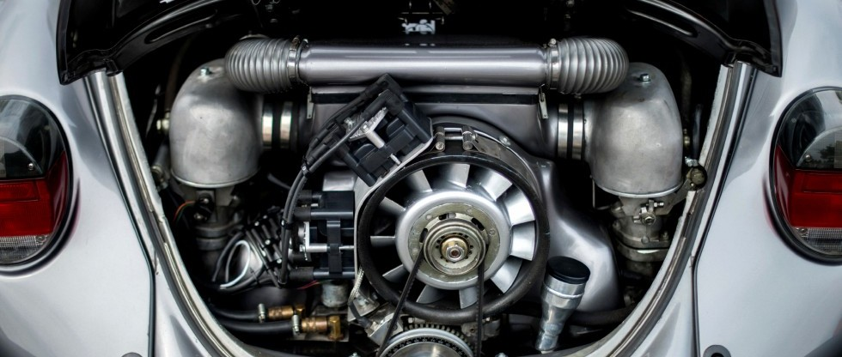
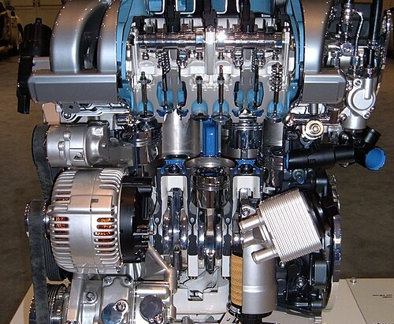

Kapitel 1 — Antrieb & Energie
Der gemeinsame Ursprung
Schritt 2
AKTUELLER SCHRITT
Motoren – Boxer/911
Charakterzug:
Ein bescheiden geplanter Alltags-Boxer, der so richtig konstruiert war, dass sein Grundprinzip generationenübergreifend überlebte – vom Volkswagen bis in den Sportwagen.
Konflikt:
Er kämpft gegen die Zeit selbst: als verwittertes Original zerfällt das eine Exemplar, während seine technische Idee im 911er unsterblich weiterläuft.
Beziehung:
Braucht als Gegenüber ein modernes Antriebs-Exponat aus dem Cluster „Antrieb & Energie“ – idealerweise einen aktuellen 911-Boxermotor –, um den Bogen vom Ursprung zur lebenden Gegenwart sichtbar zu machen.
Antrieb & Energie
‹
NÄCHSTER SCHRITT · 4
VW VR6 Motor
VW / Porsche Boxer Ur-Motor
Man sagte mir, sechs Zylinder passten hier niemals quer hinein – also habe ich sie ineinander…
„Man hat mich für den Alltag gebaut, nicht für die Ewigkeit – doch mein Prinzip liegt heute noch flach und wach im Heck eines jeden 911. Ich bin verwittert, aber ich bin der Anfang."
Motoren – VR/W
Antrieb & Energie
Aktuell
Vorher
Nachher
Cluster
StoryCluster
Klick auf einen Exponatnamen öffnet den zugehörigen Airtable-Eintrag.
Notes:
Rolle: ich
Zusätzliche Erzähler-Zeile: Ein Motor, an dem sich Volkswagen und Porsche trennen und doch verwandt bleiben.

Slide 3
Kapitel 1 — Antrieb & Energie
Der gemeinsame Ursprung
Schritt 3
GRID FALTET SICH ZURÜCK
Der Ursprung ist gesetzt, jetzt folgt seine Eskalation.
Notes:
[Struktur-Schritt] Grid faltet sich zurück — Moment 1 — Der gemeinsame Ursprung

Slide 4
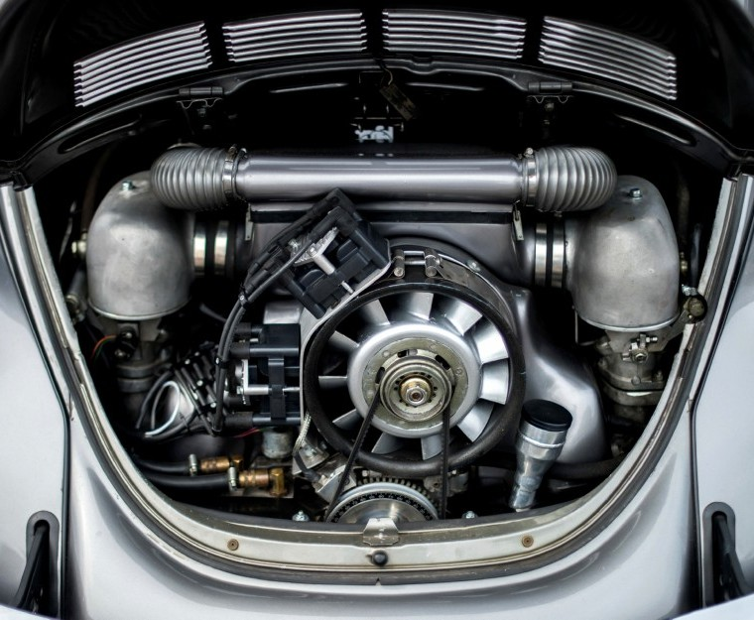
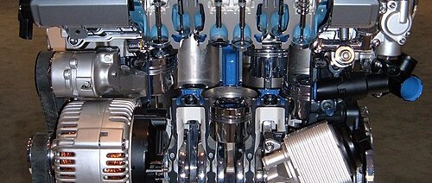
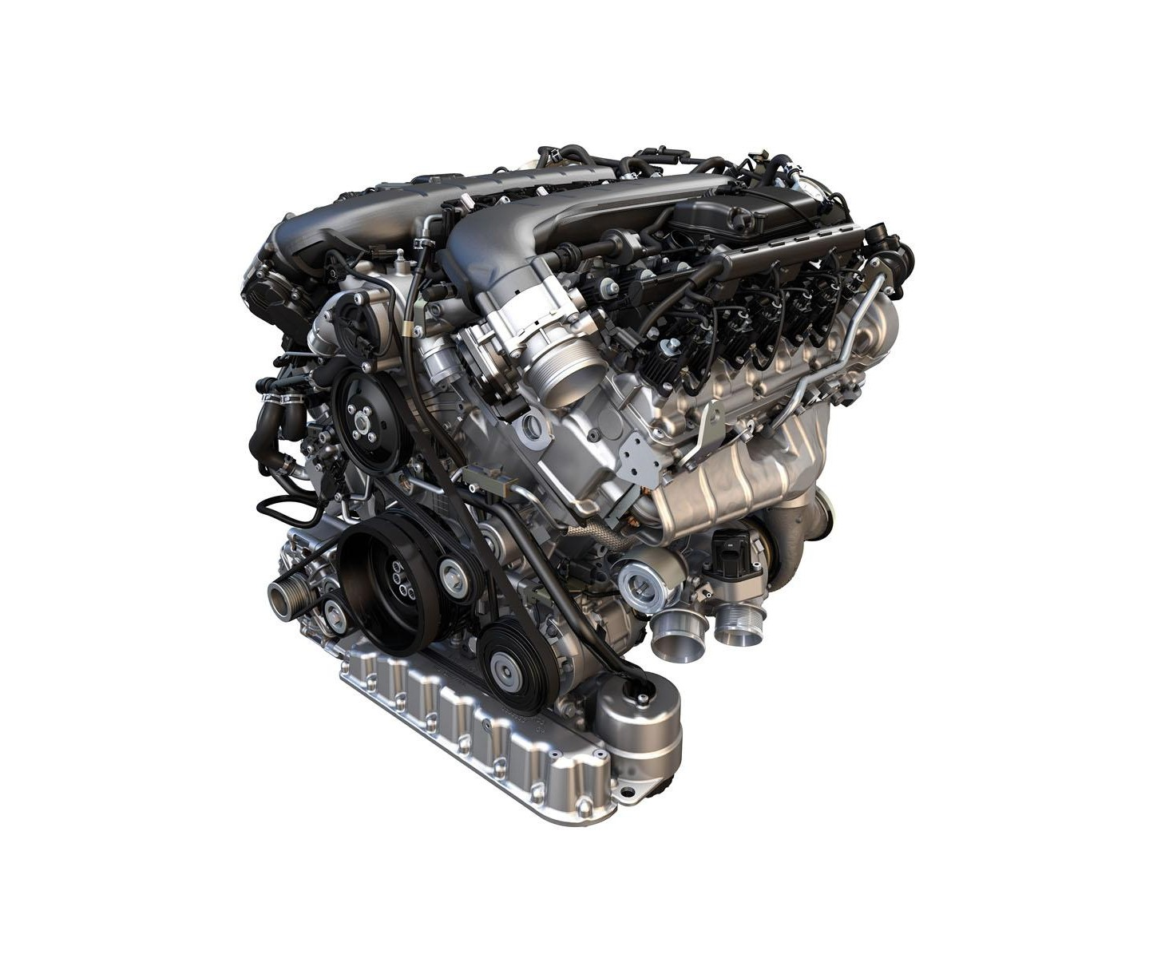

Kapitel 1 — Antrieb & Energie
Die Zylinder-Eskalation
Schritt 4
AKTUELLER SCHRITT
Motoren – VR/W
Charakterzug:
Der VR6 ist der geniale Kompromiss-Verweigerer, der die Vorteile von Reihen- und V-Motor in einen 15°-Winkel zwängte und so einen Sechszylinder dorthin brachte, wo eigentlich nur ein Vierzylinder Platz hatte.
Konflikt:
Er kämpft gegen die Physik des Raums – gegen die Länge des Reihensechszylinders und die Breite des klassischen V6, die beide den Quereinbau im Passat unmöglich machten.
Beziehung:
Als Baustein von „Antrieb & Energie" braucht er andere Motorenkonzepte des Clusters „Motoren – VR/W" als Gegenüber, um seine Sonderstellung als schmalster Brückenschlag zwischen Reihen- und V-Bauweise sichtbar zu machen.
Antrieb & Energie
VORHERIGER SCHRITT · 2
›
‹
NÄCHSTER SCHRITT · 5
VW / Porsche
Boxer Ur-Motor
VW W12 Motor
VW VR6 Motor
Man hat mich für den Alltag gebaut, nicht für die Ewigkeit – doch mein Prinzip liegt heute…
„Man sagte mir, sechs Zylinder passten hier niemals quer hinein – also habe ich sie ineinander verschachtelt. Unter meiner einzigen Ventilhaube schlagen sechs Herzen dort, wo andere nur vier unterbrachten."
Ich bin, was passiert, wenn man sich weigert, breit zu bauen: zwölf Zylinder, dicht an dicht…
Motoren – Boxer/911
Motoren – VR/W
Antrieb & Energie
Antrieb & Energie
Aktuell
Vorher
Nachher
Cluster
StoryCluster
Klick auf einen Exponatnamen öffnet den zugehörigen Airtable-Eintrag.
Notes:
Rolle: ich

Slide 5
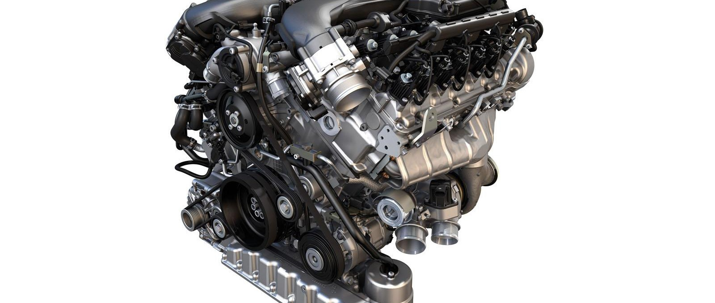

Kapitel 1 — Antrieb & Energie
Die Zylinder-Eskalation
Schritt 5
AKTUELLER SCHRITT
Motoren – VR/W
Charakterzug:
Ein Motor, der die Idee der VR-Kompaktbauweise auf die Spitze treibt – zwölf Zylinder auf engstem Raum zusammengefaltet, mehr Bekenntnis zu Piëchs Ingenieurstrotz als bequeme Lösung.
Konflikt:
Er kämpft gegen die Physik des Raums – zwölf Zylinder in ein Volumen zu zwängen, für das andere kaum acht vorsehen.
Beziehung:
Im StoryCluster „Antrieb & Energie" braucht der W12 die schlichtere VR6-Grundidee als Gegenüber, um seine Zuspitzung des Kompaktprinzips sichtbar zu machen.
Antrieb & Energie
VORHERIGER SCHRITT · 4
›
‹
NÄCHSTER SCHRITT · 6
VW VR6 Motor
VW W16 Motor
VW W12 Motor
Man sagte mir, sechs Zylinder passten hier niemals quer hinein – also habe ich sie ineinander…
„Ich bin, was passiert, wenn man sich weigert, breit zu bauen: zwölf Zylinder, dicht an dicht gefaltet, damit Größe zur Kompaktheit wird."
Man hielt sechzehn Zylinder für Größenwahn – ich nenne es Konsequenz. Als Schaumodell darf ich…
Motoren – VR/W
Motoren – VR/W
Antrieb & Energie
Antrieb & Energie
Aktuell
Vorher
Nachher
Cluster
StoryCluster
Klick auf einen Exponatnamen öffnet den zugehörigen Airtable-Eintrag.
Notes:
Rolle: ich

Slide 6
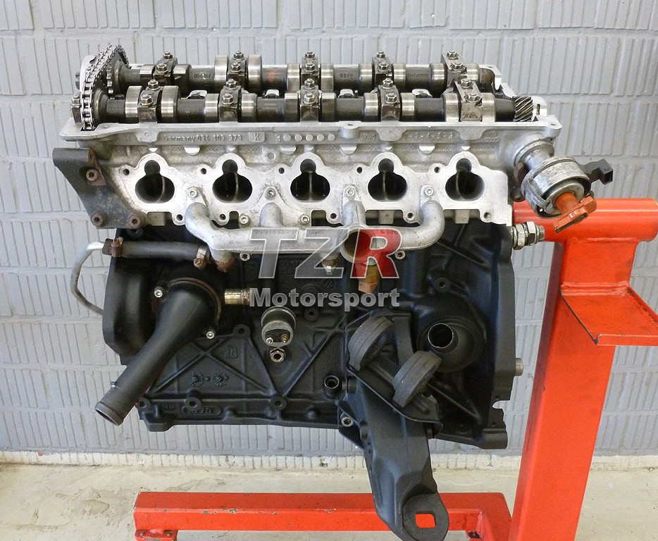

Kapitel 1 — Antrieb & Energie
Die Zylinder-Eskalation
Schritt 6
AKTUELLER SCHRITT
Motoren – VR/W
Charakterzug:
Als Schaumodell trägt der W16 die Kühnheit von sechzehn Zylindern in W-Anordnung zur Schau – ein technisches Übermaß, das sich nicht rechtfertigen muss, sondern einfach beeindrucken will.
Konflikt:
Er kämpft gegen die Physik der Verdichtung – wie packt man 16 Zylinder auf kleinstem Raum, ohne dass Hitze, Reibung und Gewicht die Sache zum Scheitern bringen?
Beziehung:
Braucht die anderen Motoren des Clusters „Motoren – VR/W“ als Gegenüber, um seine W-Bauweise als Steigerung sichtbar zu machen.
Antrieb & Energie
VORHERIGER SCHRITT · 5
›
‹
NÄCHSTER SCHRITT · 7
VW W12 Motor
Audi 5 Zylinder
Turbo Motor
VW W16 Motor
Ich bin, was passiert, wenn man sich weigert, breit zu bauen: zwölf Zylinder, dicht an dicht…
„Man hielt sechzehn Zylinder für Größenwahn – ich nenne es Konsequenz. Als Schaumodell darf ich zeigen, was im Original verborgen bleibt: die Ordnung hinter der Gewalt."
Fünf Zylinder – nicht vier, nicht sechs, sondern genau der Takt, den keiner erwartet. Wenn…
Motoren – VR/W
Rallye & Bergrennen
Antrieb & Energie
Motorsport, Rekorde &…
Aktuell
Vorher
Nachher
Cluster
StoryCluster
Klick auf einen Exponatnamen öffnet den zugehörigen Airtable-Eintrag.
Notes:
Rolle: ich

Slide 7
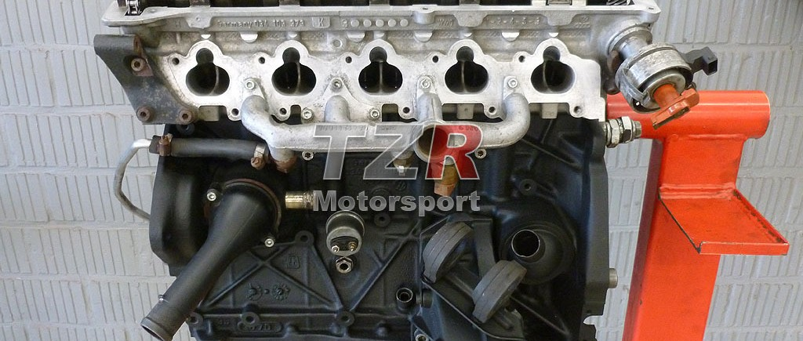
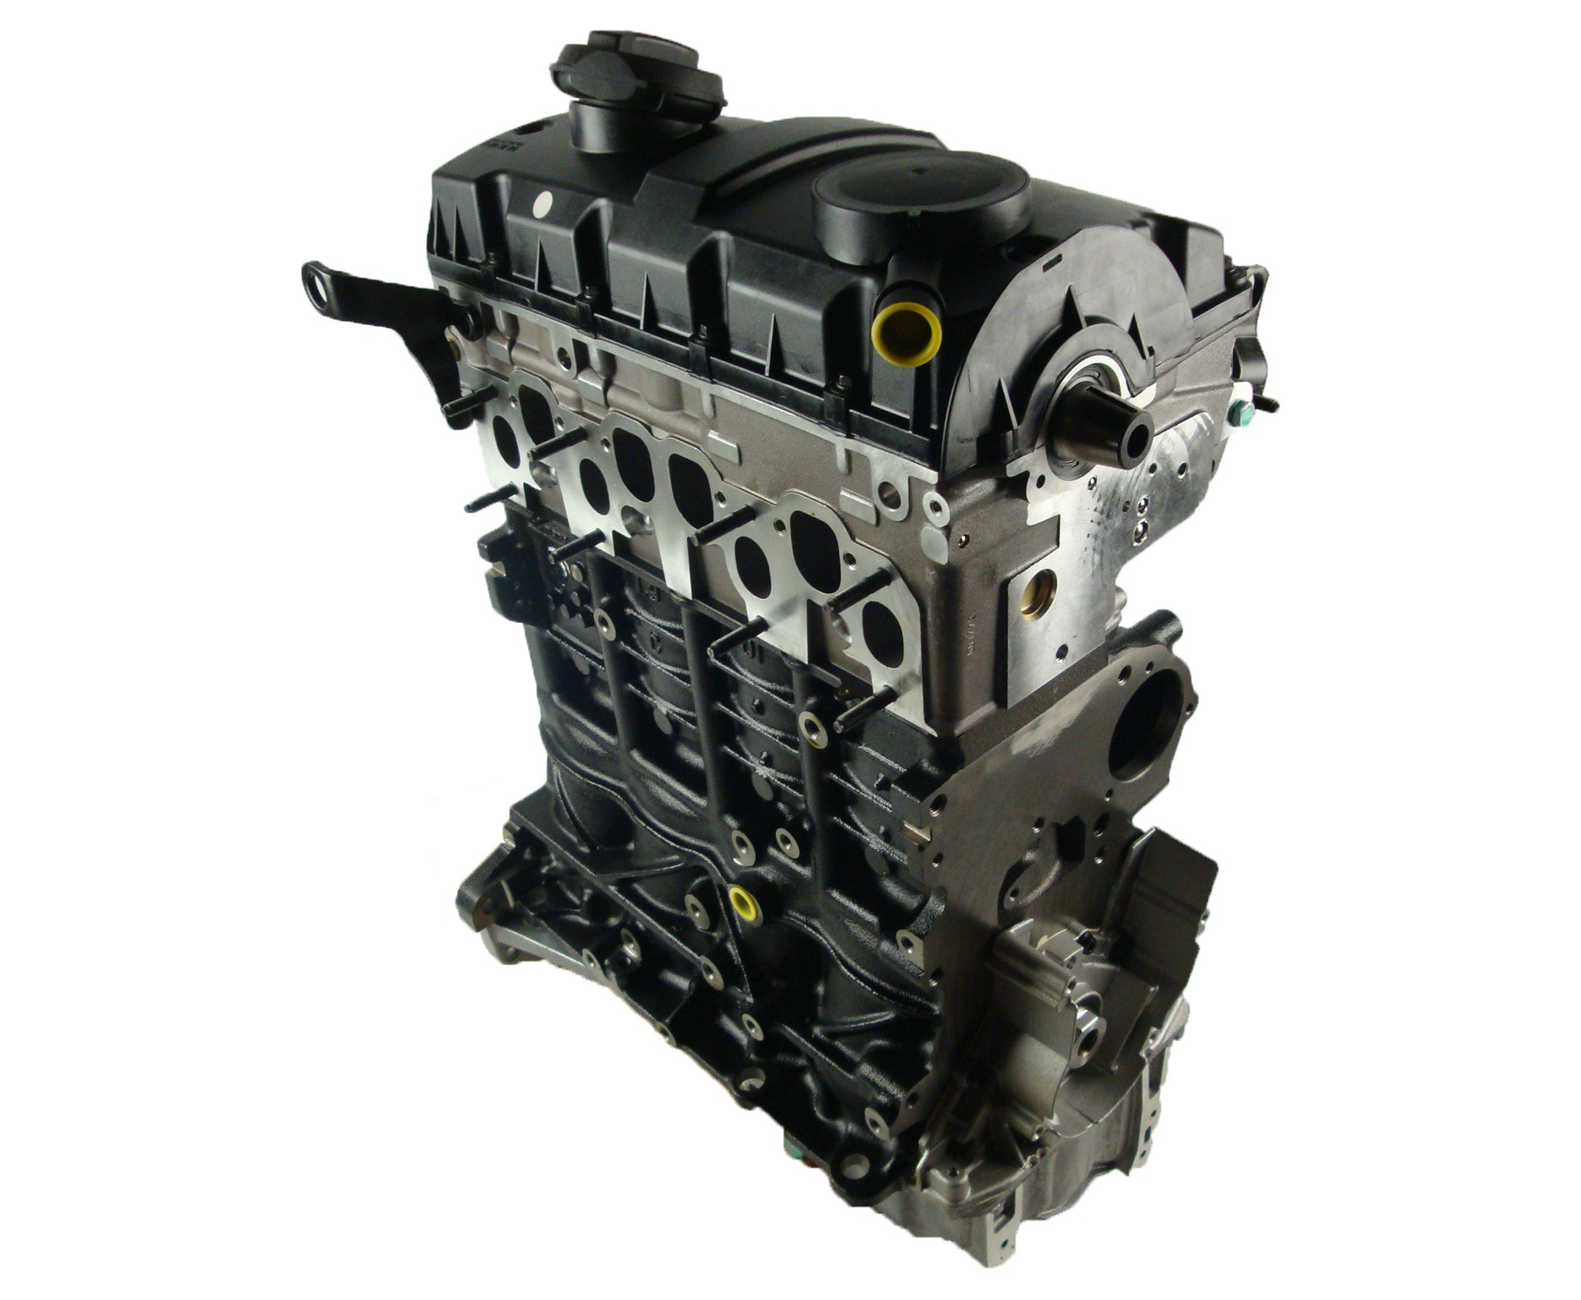

Kapitel 1 — Antrieb & Energie
Die Zylinder-Eskalation
Schritt 7
AKTUELLER SCHRITT
Rallye & Bergrennen
Charakterzug:
Eigensinnig, weil er sich mit fünf Zylindern zwischen die etablierten Vier- und Sechszylinder drängte und daraus einen unverwechselbaren, kernigen Klang und Charakter formte.
Konflikt:
Er kämpft gegen die Konkurrenz auf Schotter und Steigung – gegen Uhr, Haftgrenze und stärker motorisierte Rivalen, die er mit Turbo-Druck und ungeradem Rhythmus in Schach hält.
Beziehung:
Braucht das Kapitel „Motorsport, Rekorde & Markengeschichte“ als Bühne für seine Rallye- und Bergrennen-Herkunft und den Cluster „Antrieb & Energie“ als technisches Gegenüber, um seine Sonderstellung im Vergleich zu klassischen Motorkonzepten hörbar zu machen.
Motorsport, Rekorde &…
VORHERIGER SCHRITT · 6
›
‹
NÄCHSTER SCHRITT · 9
VW W16 Motor
1.9 TDI
Audi 5 Zylinder Turbo Motor
1998
Man hielt sechzehn Zylinder für Größenwahn – ich nenne es Konsequenz. Als Schaumodell darf ich…
„Fünf Zylinder – nicht vier, nicht sechs, sondern genau der Takt, den keiner erwartet. Wenn mein Turbo einsetzt, höre ich nur noch mich selbst."
Man hat mich unterschätzt, weil ich kein lautes Versprechen war, sondern ein leises…
Motoren – VR/W
⚠ Objekt-Status: offen
Motoren – TDI
Antrieb & Energie
Antrieb & Energie
Aktuell
Vorher
Nachher
Cluster
StoryCluster
Klick auf einen Exponatnamen öffnet den zugehörigen Airtable-Eintrag.
Notes:
Rolle: ich
Zusätzliche Erzähler-Zeile: Kein Rennmotor, sondern ein ziviler Kompromiss, gebaut 1976 für einen ganz normalen Audi 100.
Regie: Mehrfachauftritt-Moment — Vorverweis auf den Audi quattro/Rallye-Einsatz in Kapitel 4.

Slide 8
Kapitel 1 — Antrieb & Energie
Die Zylinder-Eskalation
Schritt 8
GRID FALTET SICH ZURÜCK
Die Eskalation der Zylinderzahl ist erzählt, jetzt folgt ihr Gegenstück: nicht mehr Hubraum, sondern mehr Diesel-Drehmoment.
Notes:
[Struktur-Schritt] Grid faltet sich zurück — Moment 2 — Die Zylinder-Eskalation

Slide 9
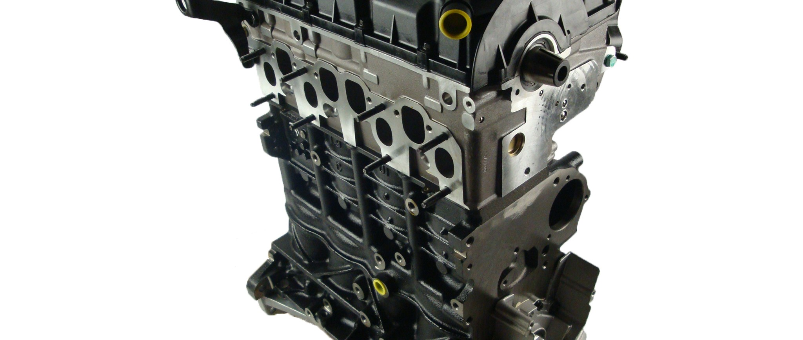
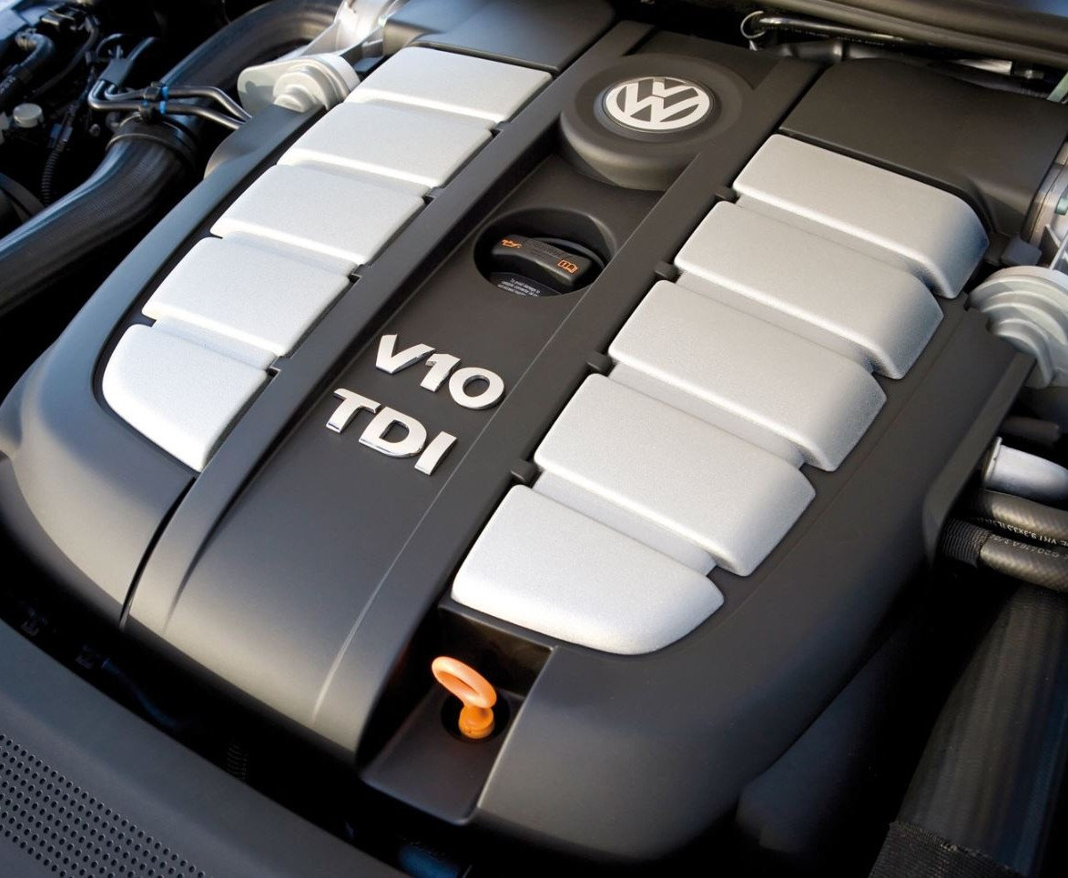

Kapitel 1 — Antrieb & Energie
Die TDI-Linie
Schritt 9
AKTUELLER SCHRITT
Motoren – TDI
Charakterzug:
Der 1.9 TDI von 1998 ist der bodenständige Pionier der Direkteinspritzung, der ohne Show beweist, dass Diesel auch drehfreudig, sparsam und alltagstauglich sein kann.
Konflikt:
Er kämpft gegen das alte Image des lahmen, nagelnden Selbstzünders – und gegen die Physik, die Kraft und Verbrauch eigentlich nicht zugleich zulassen will.
Beziehung:
Als Baustein im Cluster „Antrieb & Energie" wirkt der TDI am stärksten im Dialog mit anderen Motorisierungskonzepten derselben Epoche, die das Spannungsfeld zwischen Verbrauch und Leistung ausloten (zu wenig recherchiert).
Antrieb & Energie
VORHERIGER SCHRITT · 7
›
‹
NÄCHSTER SCHRITT · 10
Audi 5 Zylinder
Turbo Motor
VW V10 TDI Motor
1.9 TDI
Fünf Zylinder – nicht vier, nicht sechs, sondern genau der Takt, den keiner erwartet. Wenn…
1998
Man erwartete vom Diesel Bescheidenheit – ich lieferte 750 Newtonmeter. Ich habe bewiesen,…
„Man hat mich unterschätzt, weil ich kein lautes Versprechen war, sondern ein leises Rechenexempel. Ich habe bewiesen, dass Effizienz und Durchzug keine Gegensätze sind."
Rallye & Bergrennen
⚠ Objekt-Status: Ersatzobjekt vorgeschlagen
Motoren – TDI
Motorsport, Rekorde &…
Antrieb & Energie
Aktuell
Vorher
Nachher
Cluster
StoryCluster
Klick auf einen Exponatnamen öffnet den zugehörigen Airtable-Eintrag.
Notes:
Rolle: ich

Slide 10
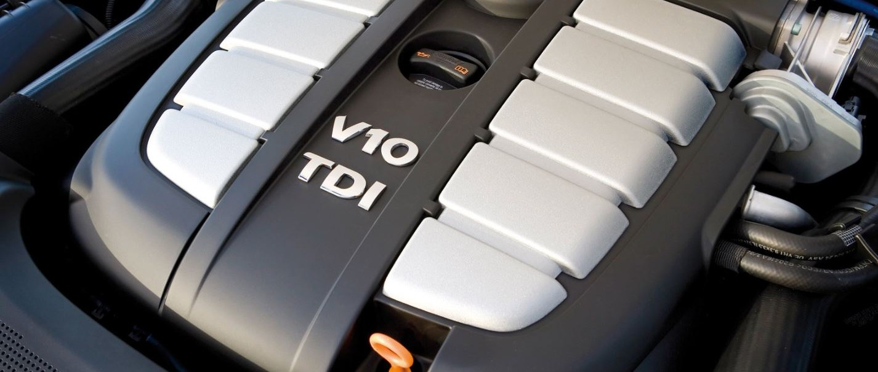
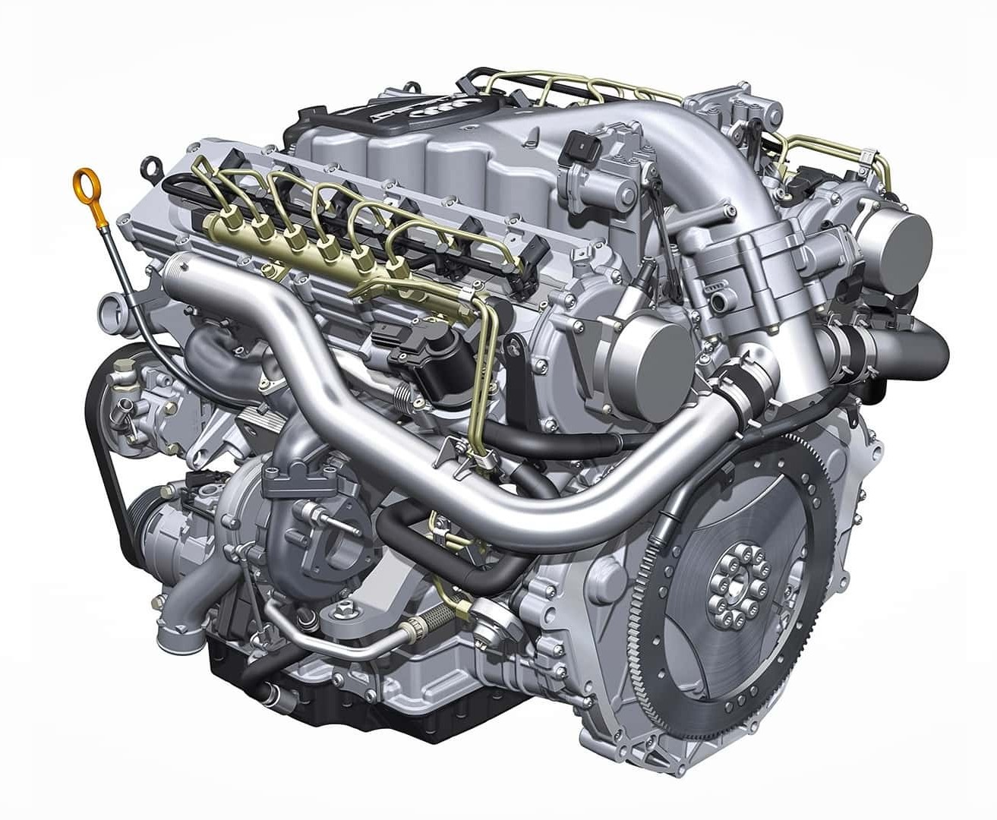

Kapitel 1 — Antrieb & Energie
Die TDI-Linie
Schritt 10
AKTUELLER SCHRITT
Motoren – TDI
Charakterzug:
Ein Zehnzylinder-Diesel, der mit brachialem Drehmoment beweisen wollte, dass Selbstzünder nicht sparsam-brav sein müssen, sondern ein Luxus-SUV zum Kraftprotz machen können.
Konflikt:
Ich kämpfe gegen das Vorurteil, dass Diesel gleichbedeutend mit Verzicht und Vernunft ist – und gegen die Physik, die zwei Tonnen Fahrzeug erst einmal in Bewegung bringen will.
Beziehung:
Braucht als Gegenüber andere Vertreter des Clusters „Antrieb & Energie“ – etwa einen sparsamen TDI-Kleinwagen –, um den Spannungsbogen zwischen Effizienz und Kraftentfaltung erlebbar zu machen.
Antrieb & Energie
VORHERIGER SCHRITT · 9
›
‹
NÄCHSTER SCHRITT · 11
1.9 TDI
Audi V12 TDI Motor
VW V10 TDI Motor
1998
Man hat mich unterschätzt, weil ich kein lautes Versprechen war, sondern ein leises…
„Man erwartete vom Diesel Bescheidenheit – ich lieferte 750 Newtonmeter. Ich habe bewiesen, dass Kraft und Kraftstoffsparen in einem einzigen Block Platz haben."
Man hielt Diesel für zahm – ich habe zwölf Brennräume gebraucht, um das zu widerlegen. Als…
Motoren – TDI
Motoren – TDI
Antrieb & Energie
Antrieb & Energie
Aktuell
Vorher
Nachher
Cluster
StoryCluster
Klick auf einen Exponatnamen öffnet den zugehörigen Airtable-Eintrag.
Notes:
Rolle: ich

Slide 11
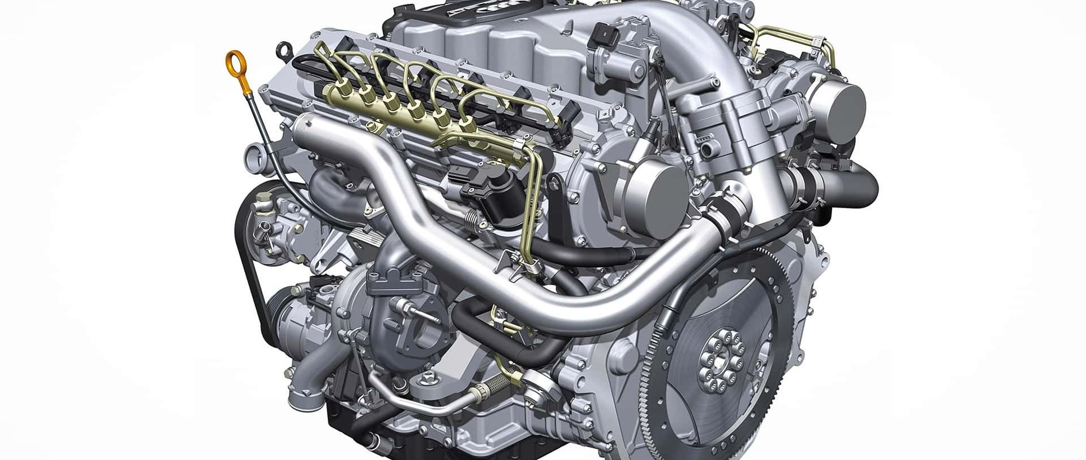
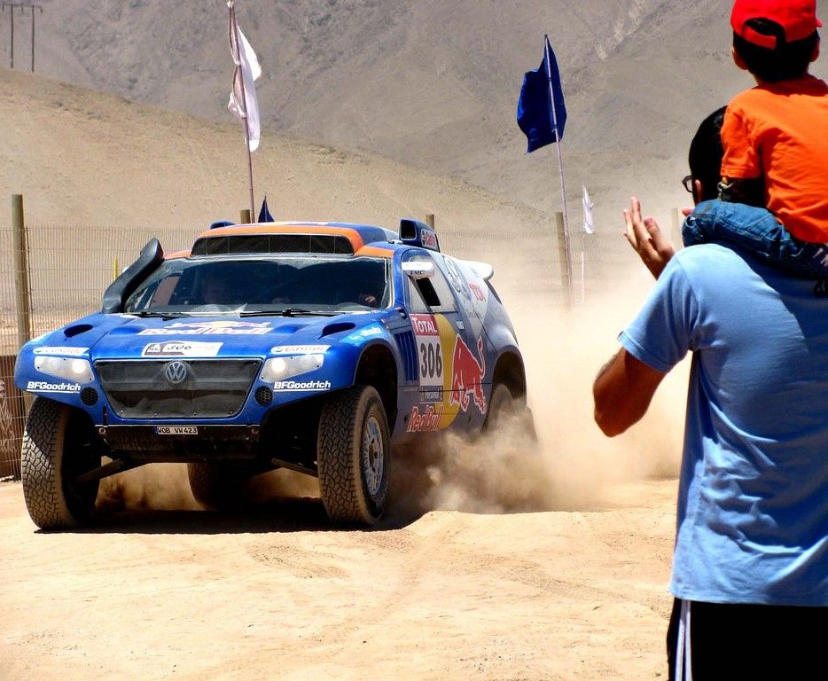

Kapitel 1 — Antrieb & Energie
Die TDI-Linie
Schritt 11
AKTUELLER SCHRITT
Motoren – TDI
Konflikt:
Er kämpfte gegen das Vorurteil, Diesel sei langsam, und zugleich gegen die Physik – als schwerstes, stärkstes Aggregat in einem SUV, das mit über 500 Nm Drehmoment die Grenzen dessen auslotete, was sinnvoll und was übertrieben ist.
Beziehung:
Er wirkt am stärksten im Dialog mit anderen Antriebs-Exponaten des Clusters „Antrieb & Energie“ – als Endpunkt der Verbrennungs-Eskalation gegenüber späteren Effizienz- und Elektrokonzepten.
Antrieb & Energie
VORHERIGER SCHRITT · 10
›
‹
NÄCHSTER SCHRITT · 12
VW V10 TDI Motor
VW Race Touareg
Rallye Dakar
Audi V12 TDI Motor
Man erwartete vom Diesel Bescheidenheit – ich lieferte 750 Newtonmeter. Ich habe bewiesen,…
„Man hielt Diesel für zahm – ich habe zwölf Brennräume gebraucht, um das zu widerlegen. Als stärkster meiner Art trug ich einen Q7, als wäre er ein Sportwagen."
Man sagte, Diesel sei zum Arbeiten da, nicht zum Gewinnen. In der Dakar 2005 habe ich diesen…
Motoren – TDI
⚠ Objekt-Status: Konzept fest, Objekt/Beschaffung offen
Rallye & Bergrennen
Antrieb & Energie
Motorsport, Rekorde &…
Aktuell
Vorher
Nachher
Cluster
StoryCluster
Klick auf einen Exponatnamen öffnet den zugehörigen Airtable-Eintrag.
Notes:
Rolle: ich

Slide 12
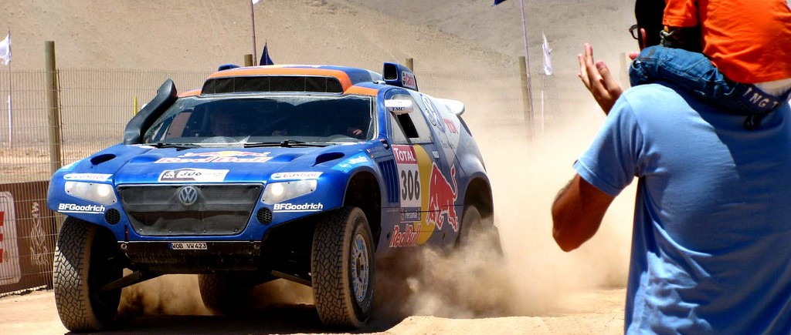
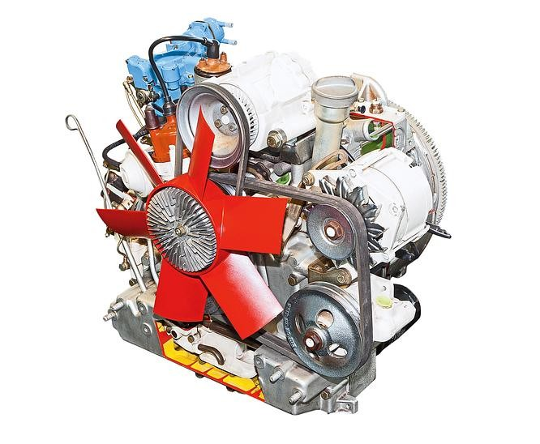

Kapitel 1 — Antrieb & Energie
Die TDI-Linie
Schritt 12
AKTUELLER SCHRITT
Rallye & Bergrennen
Charakterzug:
Eigensinnig, weil dieser Race Touareg das Vorurteil sprengte, ein Diesel könne nur brummen und nicht siegen – und ausgerechnet in der härtesten Wüstenprüfung der Welt den Beweis antrat.
Konflikt:
Er kämpft gegen die Physik der Selbstzündung, die scheinbare Übermacht der Benziner und die endlose Erosion aus Sand, Hitze und tausenden Kilometern Piste.
Beziehung:
Braucht als Gegenüber das Kapitel „Antrieb & Energie“, um zu zeigen, wie eine vermeintliche Nutzfahrzeug-Technologie zur Rennsiegerin wurde – und die Motorsport-Trophäe als greifbaren Beweis des Triumphs.
Motorsport, Rekorde &…
VORHERIGER SCHRITT · 11
›
‹
NÄCHSTER SCHRITT · 14
Audi V12 TDI Motor
Audi NSU
Wankelmotor
VW Race Touareg Rallye Dakar
Man hielt Diesel für zahm – ich habe zwölf Brennräume gebraucht, um das zu widerlegen. Als…
„Man sagte, Diesel sei zum Arbeiten da, nicht zum Gewinnen. In der Dakar 2005 habe ich diesen Satz im Wüstenstaub begraben."
Ich drehe mich, wo andere stampfen – seidig, kompakt, unerhört. Doch meine Eleganz war meine…
Motoren – TDI
Antriebstechnik – Sonderbauformen
Antrieb & Energie
Antrieb & Energie
Aktuell
Vorher
Nachher
Cluster
StoryCluster
Klick auf einen Exponatnamen öffnet den zugehörigen Airtable-Eintrag.
Notes:
Rolle: ich
Zusätzliche Erzähler-Zeile: Derselbe Zweifel, den die drei Motoren gerade widerlegt haben — hier wird er im Sand begraben.
Regie: Mehrfachauftritt-Moment — Vorverweis auf den vollständigen Wettkampf-Moment in Kapitel 4.

Slide 13
Kapitel 1 — Antrieb & Energie
Die TDI-Linie
Schritt 13
GRID FALTET SICH ZURÜCK
Ende der TDI-Linie.
Notes:
[Struktur-Schritt] Grid faltet sich zurück — Moment 3 — Die TDI-Linie

Slide 14
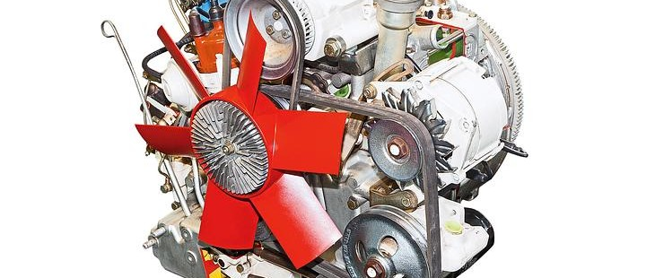
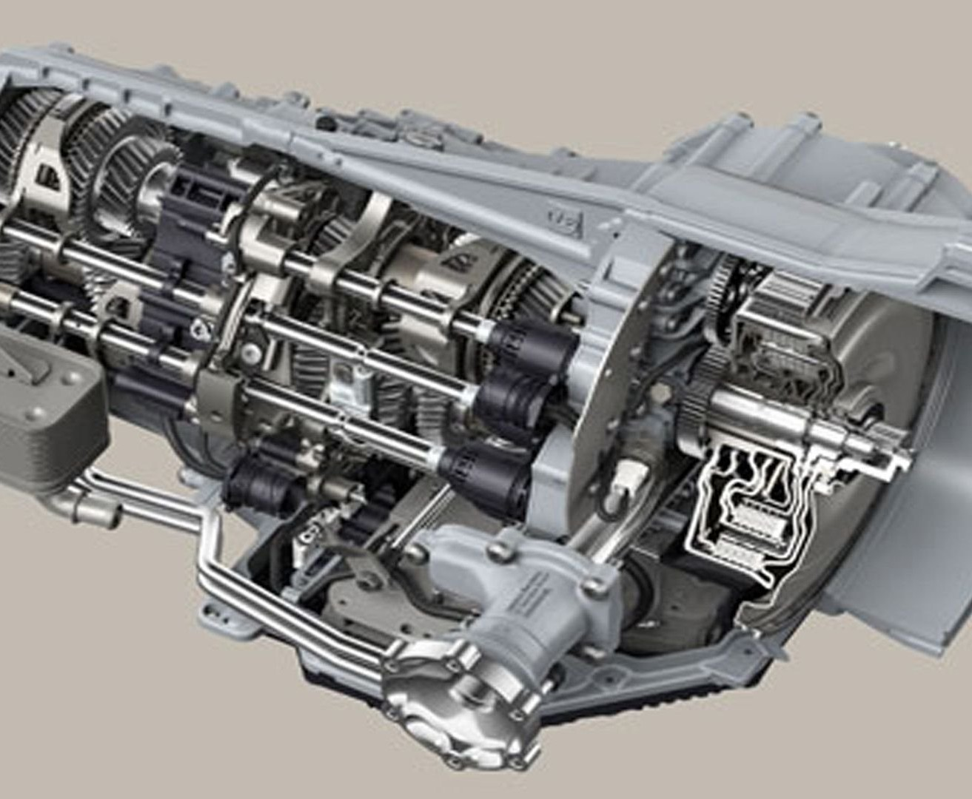

Kapitel 1 — Antrieb & Energie
Der Ausreißer & die Sonderwege
Schritt 14
AKTUELLER SCHRITT
Antriebstechnik – Sonderbauformen
Charakterzug:
Eigensinnig kreisend statt auf und ab – dieser Rotationskolbenmotor wagte den radikalen Bruch mit der Kolbenlogik und wurde für seine Kühnheit ebenso gefeiert wie für seinen Durst und Verschleiß gescholten.
Konflikt:
Er kämpft gegen die Physik seiner eigenen Dichtleisten und gegen den Markt, der Laufkultur bewunderte, aber Haltbarkeit und Sparsamkeit verlangte.
Beziehung:
Braucht als Gegenüber im Cluster „Antrieb & Energie" die konventionellen Hubkolbenmotoren, gegen deren Auf-und-Ab-Rhythmus sich seine kreisende Sonderbauform erst als Wagnis erklären lässt.
Antrieb & Energie
VORHERIGER SCHRITT · 12
›
‹
NÄCHSTER SCHRITT · 15
VW Race Touareg
Rallye Dakar
Porsche PDK
Getriebe
Audi NSU Wankelmotor
Man sagte, Diesel sei zum Arbeiten da, nicht zum Gewinnen. In der Dakar 2005 habe ich diesen…
„Ich drehe mich, wo andere stampfen – seidig, kompakt, unerhört. Doch meine Eleganz war meine Wunde: An meinen Kanten rieb sich der Traum von der Zukunft wund."
Ich schalte, bevor der Fahrer den Gedanken zu Ende gedacht hat – zwei Kupplungen, kein…
Rallye & Bergrennen
Antriebstechnik – Sonderbauformen
Motorsport, Rekorde &…
Antrieb & Energie
Aktuell
Vorher
Nachher
Cluster
StoryCluster
Klick auf einen Exponatnamen öffnet den zugehörigen Airtable-Eintrag.
Notes:
Rolle: ich

Slide 15
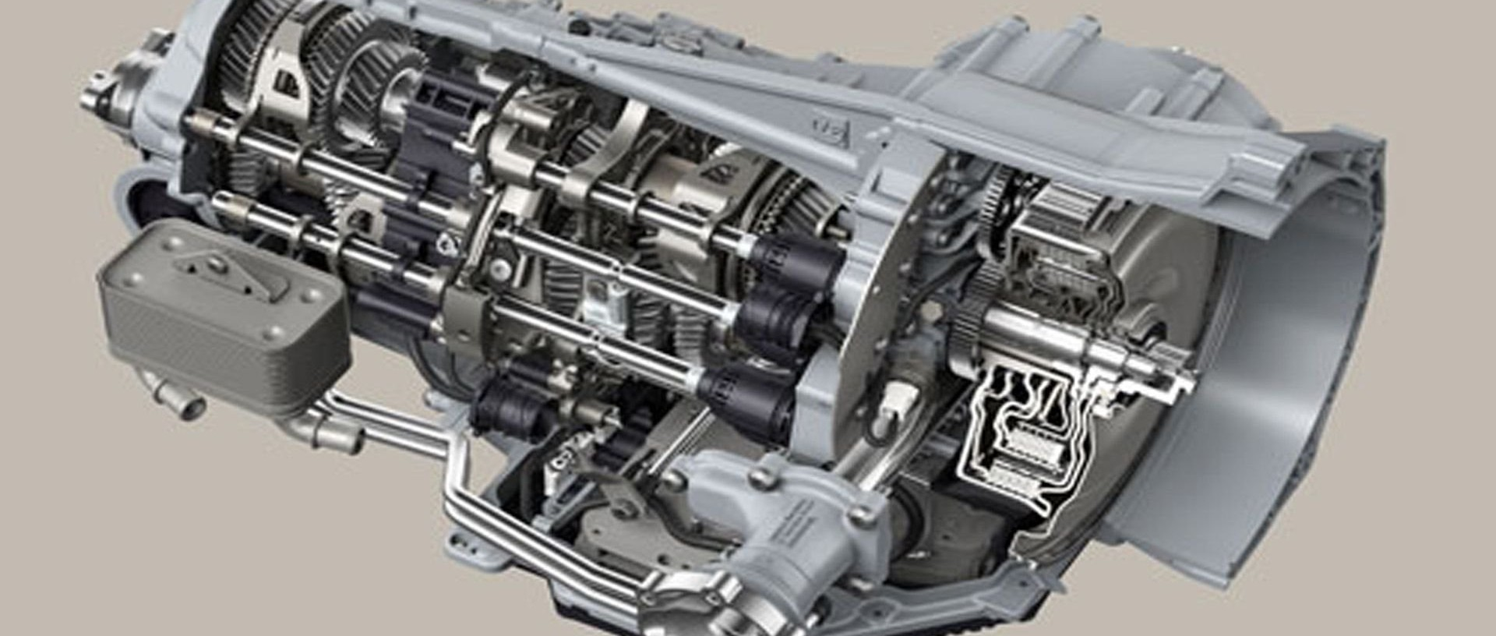
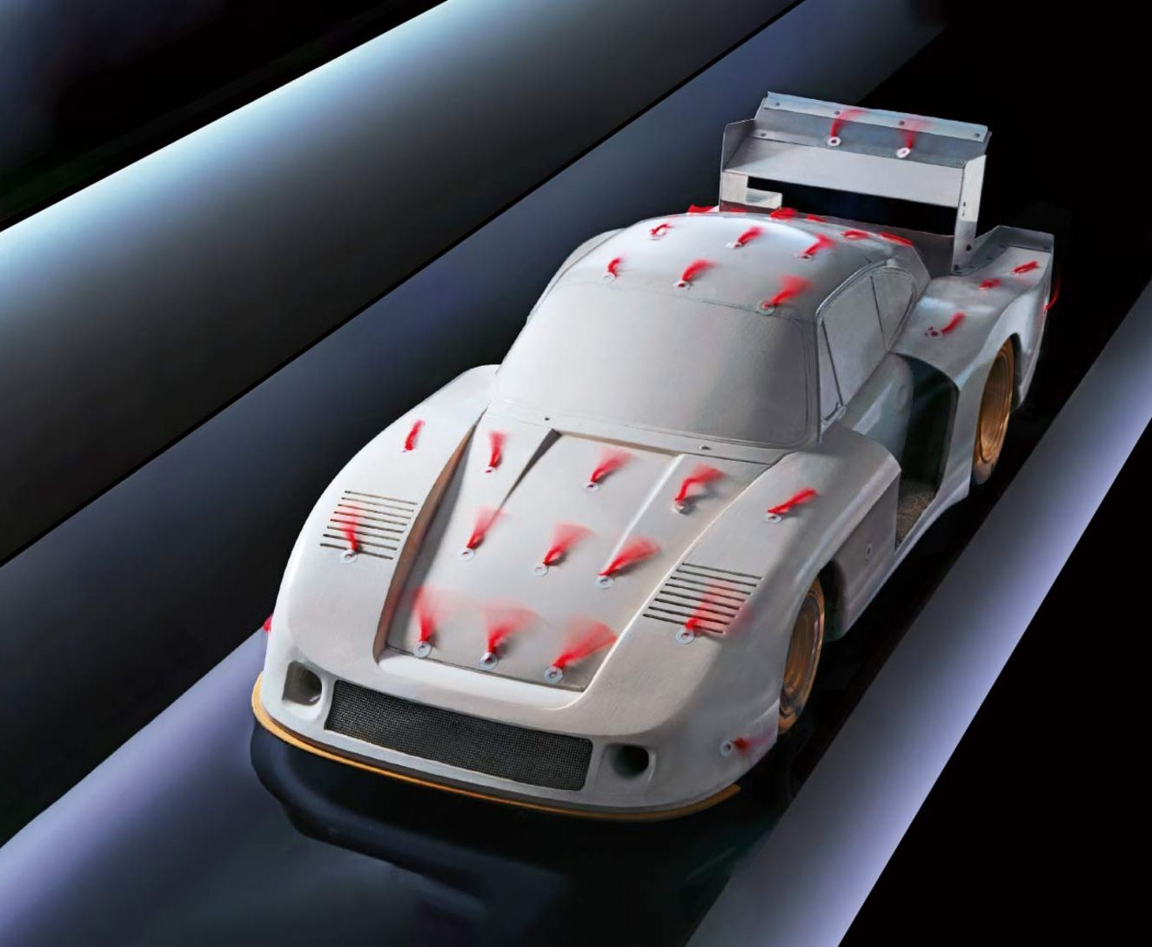

Kapitel 1 — Antrieb & Energie
Der Ausreißer & die Sonderwege
Schritt 15
AKTUELLER SCHRITT
Antriebstechnik – Sonderbauformen
Charakterzug:
Ein Frühgeborener der Rennstrecke, der schon 1971 Schaltvorgänge in Millisekunden beherrschte, aber Jahre auf seine Serienreife warten musste.
Konflikt:
Es kämpft gegen die Zeit – sowohl gegen die Millisekunden zwischen den Gängen als auch gegen ein Jahrzehnt, in dem die Elektronik seiner Vision hinterherhinkte.
Beziehung:
Als Sonderbauform der Antriebstechnik braucht es im Cluster „Antrieb & Energie" konventionelle Getriebe oder Antriebskonzepte als Gegenüber, um seinen Sprung in der Schaltdynamik sichtbar zu machen.
Antrieb & Energie
VORHERIGER SCHRITT · 14
›
‹
NÄCHSTER SCHRITT · 16
Audi NSU
Wankelmotor
Porsche 911
Windkanalmodell
Porsche PDK Getriebe
Ich drehe mich, wo andere stampfen – seidig, kompakt, unerhört. Doch meine Eleganz war meine…
„Ich schalte, bevor der Fahrer den Gedanken zu Ende gedacht hat – zwei Kupplungen, kein Zugkraftverlust, kein Zögern. Man hielt mich für zu früh, doch ich habe nur auf die Welt gewartet, die zu mir aufschließt."
Ich bin nur sechs Kilo schwer und keinen Meter lang, doch im Windkanal entscheide ich, welche…
Antriebstechnik – Sonderbauformen
Motoren – Boxer/911
Antrieb & Energie
Antrieb & Energie + Fahrdynamik &…
Aktuell
Vorher
Nachher
Cluster
StoryCluster
Klick auf einen Exponatnamen öffnet den zugehörigen Airtable-Eintrag.
Notes:
Rolle: dialog
Zusätzliche Erzähler-Zeile: Zwei Sonderwege, zwanzig Jahre auseinander — der eine scheitert an der Physik, der andere wartet nur auf seine Zeit.

Slide 16
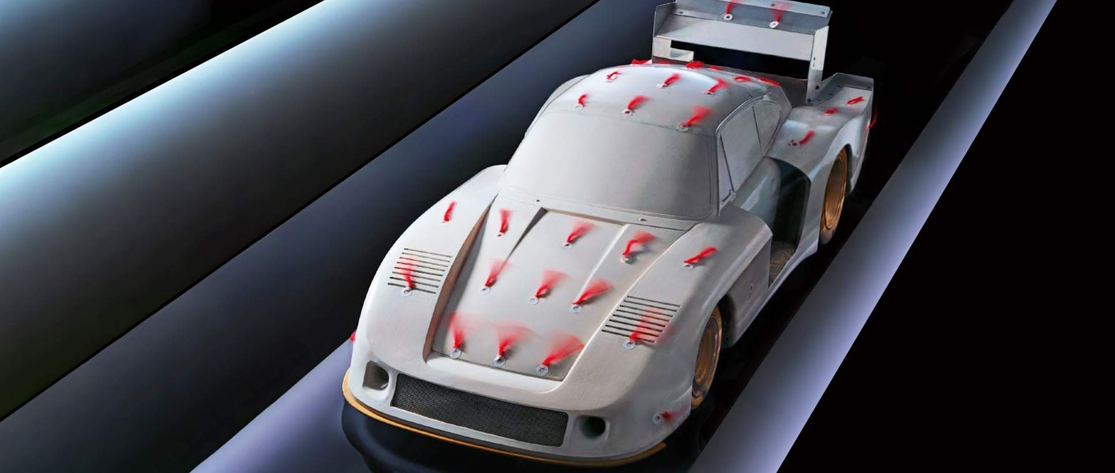
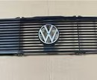
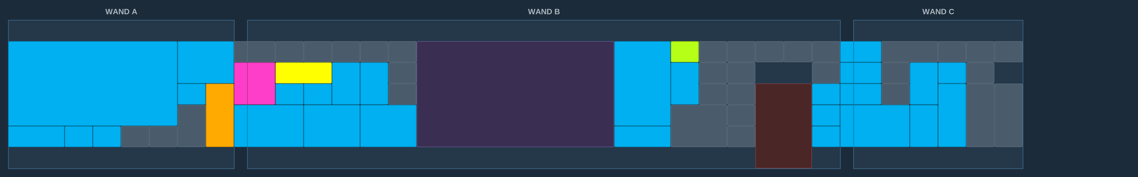
Kapitel 1 — Antrieb & Energie
Der Ausreißer & die Sonderwege
Schritt 16
AKTUELLER SCHRITT
Motoren – Boxer/911
Charakterzug:
Ein winziges Modell aus Glasfaser, das im verkleinerten Maßstab schon entschied, ob die 911-Silhouette dem Wind standhielt, lange bevor ein echtes Auto gebaut wurde.
Konflikt:
Es kämpft gegen die Physik der Luftströmung – und gegen Zeit und Kosten, indem es Wochen statt Monate braucht, um Antworten zu liefern.
Beziehung:
Braucht als Gegenüber die realen Boxer/911-Antriebsexponate aus dem Cluster „Antrieb & Energie", um zu zeigen, wie aus der windgeprüften Form später ein fahrbares Sportwagen-Konzept wurde.
Antrieb & Energie + Fahrdynamik &…
VORHERIGER SCHRITT · 15
›
‹
NÄCHSTER SCHRITT · 18
Porsche PDK
Getriebe
VW Formel E
Spritsparmodelle
Porsche 911 Windkanalmodell
1980
Ich schalte, bevor der Fahrer den Gedanken zu Ende gedacht hat – zwei Kupplungen, kein…
„Ich bin nur sechs Kilo schwer und keinen Meter lang, doch im Windkanal entscheide ich, welche Linie den Sturm übersteht. Bevor der erste Motor läuft, kenne ich schon den Weg der Luft."
Ich habe nicht gebrüllt, ich habe gerechnet. Jeder Zentimeter Verkleidung war mein stiller…
Antriebstechnik – Sonderbauformen
Effizienz
Antrieb & Energie
Antrieb & Energie
Aktuell
Vorher
Nachher
Cluster
StoryCluster
Klick auf einen Exponatnamen öffnet den zugehörigen Airtable-Eintrag.
Notes:
Rolle: ich
Regie: Mehrfachauftritt-Moment — Vorverweis: dasselbe Modell steht in Kapitel 2 für Kraftkontrolle statt Krafterzeugung.

Slide 17
Kapitel 1 — Antrieb & Energie
Der Ausreißer & die Sonderwege
Schritt 17
GRID FALTET SICH ZURÜCK
Grid faltet sich zurück.
Notes:
[Struktur-Schritt] Grid faltet sich zurück — Moment 4 — Der Ausreißer & die Sonderwege

Slide 18
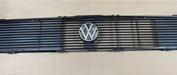
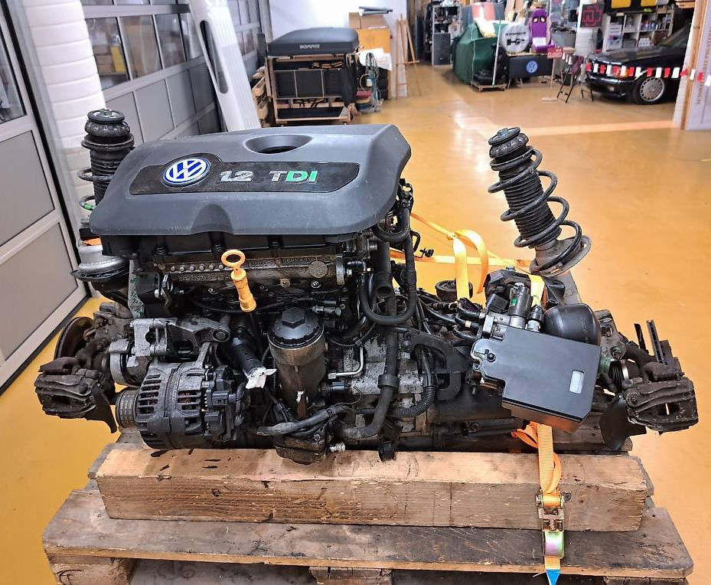

Kapitel 1 — Antrieb & Energie
Genügsamkeit als Statement
Schritt 18
AKTUELLER SCHRITT
Effizienz
Charakterzug:
Ich bin das leise Sondermodell von 1980, das mit Anbauteilen und cleverer Aerodynamik jeden Tropfen Sprit strecken wollte, während andere nur auf PS schielten.
Konflikt:
Ich kämpfe gegen die Physik des Luftwiderstands und gegen eine Zeit, in der Effizienz belächelt statt bewundert wurde.
Beziehung:
Ich brauche das Kapitel „Antrieb & Energie" als Bühne und ein durstiges Kraftpaket derselben Epoche als Gegenüber, um meine Sparsamkeit sichtbar zu machen.
Antrieb & Energie
VORHERIGER SCHRITT · 16
›
‹
NÄCHSTER SCHRITT · 19
Porsche 911
Windkanalmodell
VW Lupo 3L -
motor 1.2 TDI
VW Formel E Spritsparmodelle
Ich bin nur sechs Kilo schwer und keinen Meter lang, doch im Windkanal entscheide ich, welche…
1980
Ich habe jedes überflüssige Gramm verweigert – nicht aus Verzicht, sondern aus Überzeugung,…
„Ich habe nicht gebrüllt, ich habe gerechnet. Jeder Zentimeter Verkleidung war mein stiller Protest gegen die Verschwendung."
Motoren – Boxer/911
Effizienz
Antrieb & Energie + Fahrdynamik &…
Antrieb & Energie
Aktuell
Vorher
Nachher
Cluster
StoryCluster
Klick auf einen Exponatnamen öffnet den zugehörigen Airtable-Eintrag.
Notes:
Rolle: ich

Slide 19
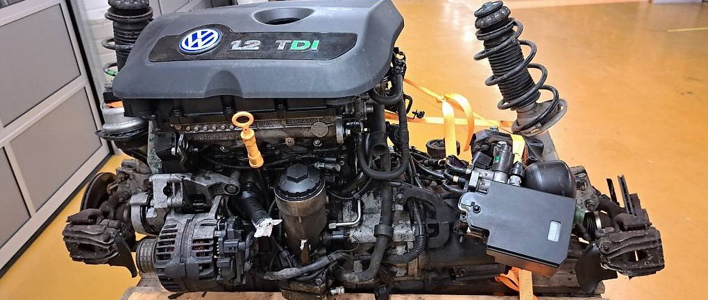
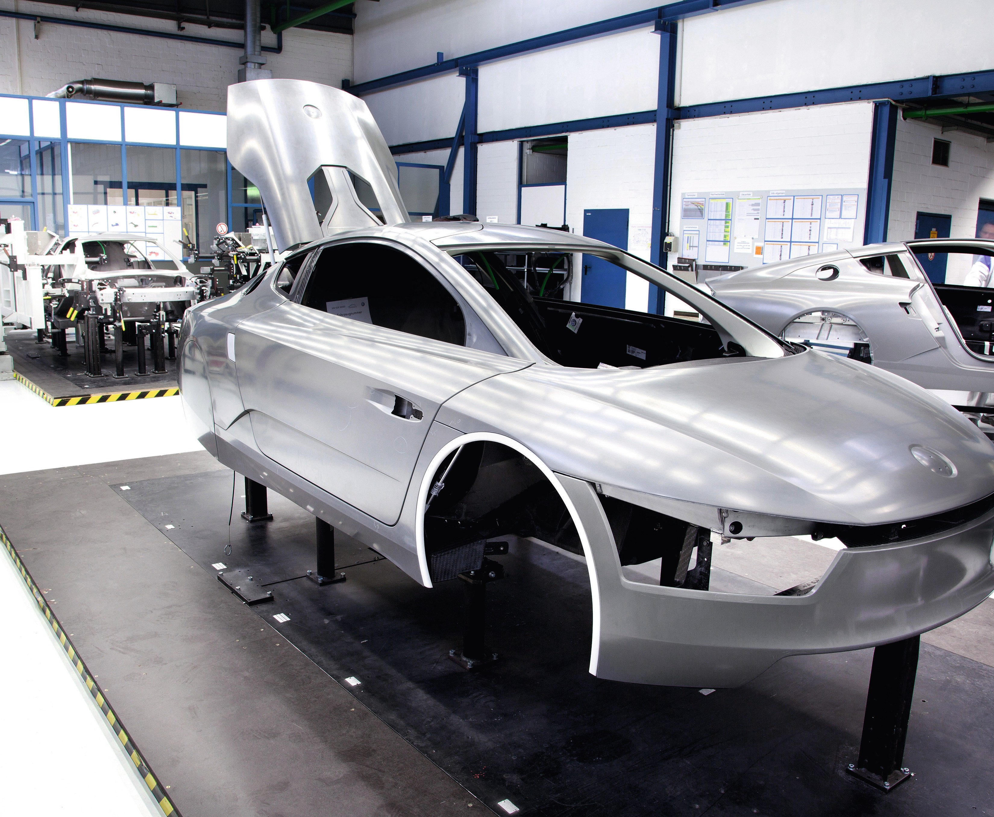

Kapitel 1 — Antrieb & Energie
Genügsamkeit als Statement
Schritt 19
AKTUELLER SCHRITT
Effizienz
Charakterzug:
Der Lupo 3L war ein kompromissloser Asket, der mit Magnesium-Anbauteilen jedes Gramm abschüttelte, um als erstes 3-Liter-Auto den Verbrauch radikal zu unterbieten.
Konflikt:
Er kämpfte gegen die Physik des Gewichts und gegen einen Markt, der Sparsamkeit bewunderte, aber lieber Größe kaufte.
Beziehung:
Als Baustein im Cluster "Antrieb & Energie / Effizienz" braucht er andere Effizienz-Konzepte oder alternative Antriebe als Gegenüber, um den Bogen von der frühen Verbrauchsaskese zur heutigen Energiefrage zu spannen (zu wenig recherchiert, welches konkrete Exponat).
Antrieb & Energie
VORHERIGER SCHRITT · 18
›
‹
NÄCHSTER SCHRITT · 20
VW Formel E
Spritsparmodelle
VW XL1
Monocoque
VW Lupo 3L - motor 1.2 TDI
1980
Ich habe nicht gebrüllt, ich habe gerechnet. Jeder Zentimeter Verkleidung war mein stiller…
„Ich habe jedes überflüssige Gramm verweigert – nicht aus Verzicht, sondern aus Überzeugung, dass drei Liter genug sind. Man hat mich bestaunt, doch selten mit nach Hause genommen."
Mit einem cw-Wert von 0,186 schneide ich durch die Luft, als wäre sie kaum vorhanden. Man…
Effizienz
Effizienz
Antrieb & Energie
Antrieb & Energie
Aktuell
Vorher
Nachher
Cluster
StoryCluster
Klick auf einen Exponatnamen öffnet den zugehörigen Airtable-Eintrag.
Notes:
Rolle: ich

Slide 20
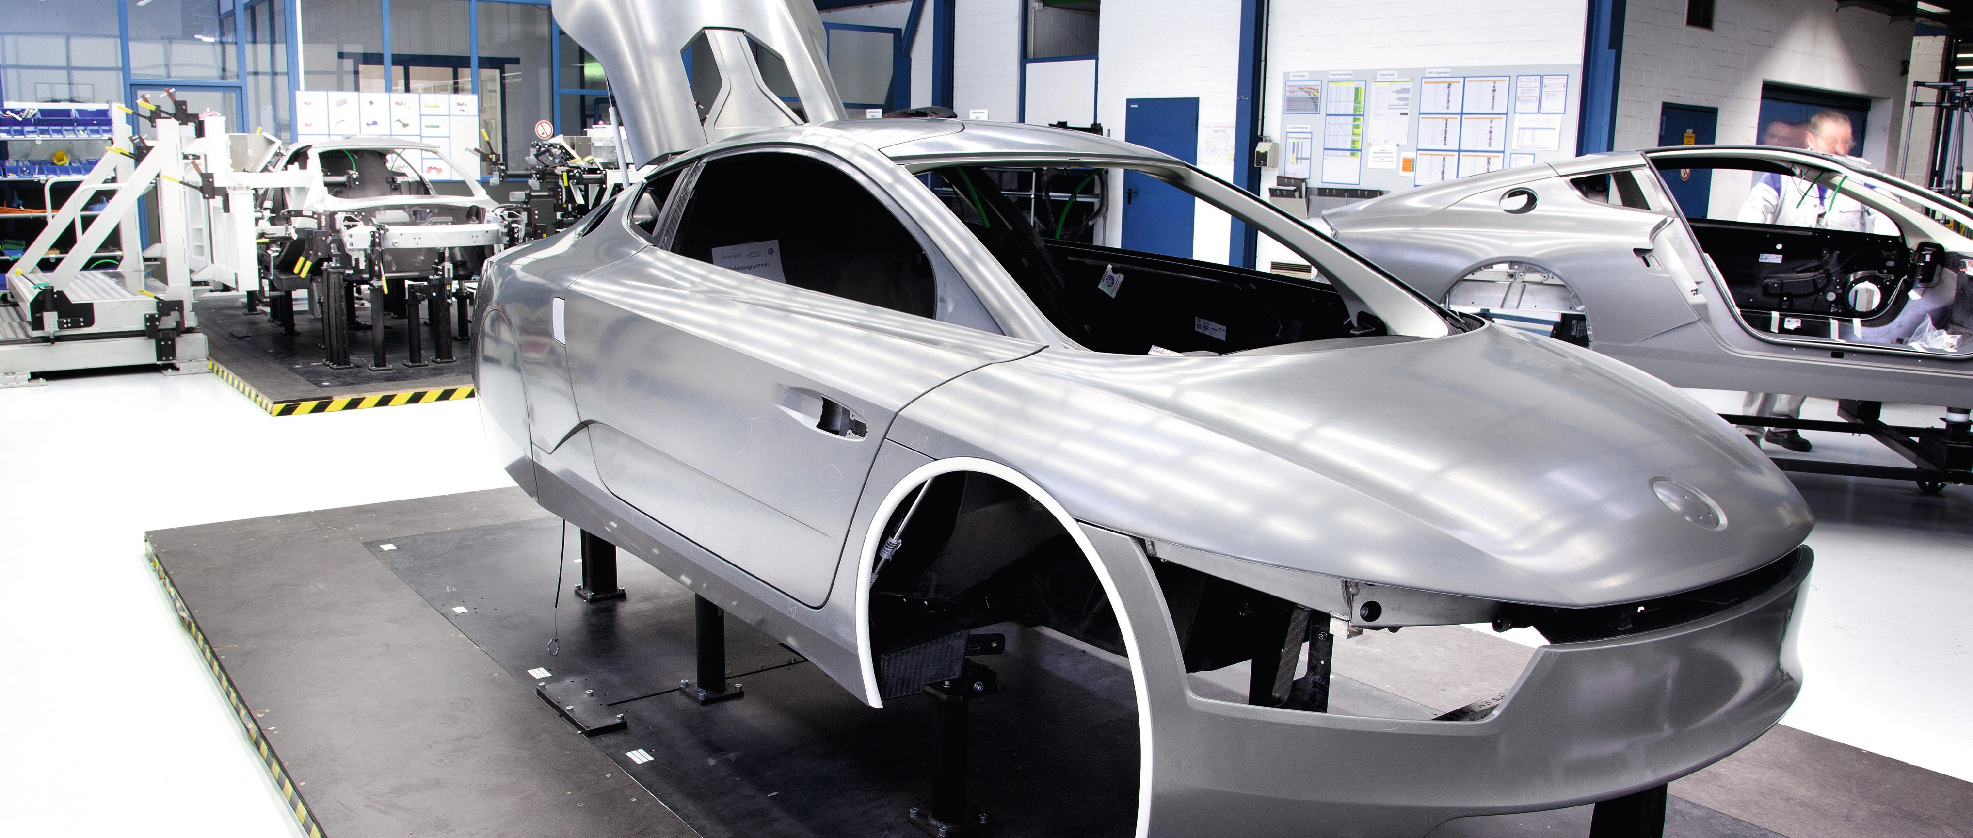
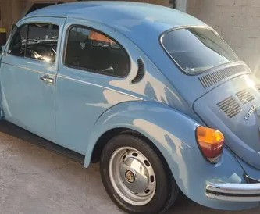

Kapitel 1 — Antrieb & Energie
Genügsamkeit als Statement
Schritt 20
AKTUELLER SCHRITT
Effizienz
Charakterzug:
Ich bin die kompromisslose Askese auf Rädern – ein Serienauto, das sich dem Windkanal so radikal unterwirft, dass es mit einem Zehntel Liter Sprit weniger auskommt als jedes vernünftige Fahrzeug.
Konflikt:
Ich kämpfe gegen die Physik der Luft selbst, jeden Wirbel, jede Turbulenz, jeden Widerstand – und nebenbei gegen einen Markt, der Vernunft bewundert, aber Bequemlichkeit kauft.
Beziehung:
Als Antriebs- und Effizienz-Manifest braucht es die Nachbarschaft anderer Exponate aus dem Cluster „Antrieb & Energie", um seinen Radikalismus im Kontrast zu konventionellen Antriebskonzepten sichtbar zu machen (konkretes Gegenüber: zu wenig recherchiert).
Antrieb & Energie
VORHERIGER SCHRITT · 19
›
‹
NÄCHSTER SCHRITT · 21
VW Lupo 3L -
motor 1.2 TDI
VW Fusca 1300
Álcool Brasilien
VW XL1 Monocoque
Ich habe jedes überflüssige Gramm verweigert – nicht aus Verzicht, sondern aus Überzeugung,…
„Mit einem cw-Wert von 0,186 schneide ich durch die Luft, als wäre sie kaum vorhanden. Man nannte mich das Ein-Liter-Auto, doch ich brauchte nicht einmal einen ganzen Liter – ich bin der Beweis, dass Effizienz keine Ausrede kennt."
Als die Welt um Öl bangte, tankte ich Zuckerrohr. Ich bewies, dass Unabhängigkeit auf einem…
Effizienz
Antriebstechnik – Sonderbauformen
Antrieb & Energie
Antrieb & Energie + Motorsport,…
Aktuell
Vorher
Nachher
Cluster
StoryCluster
Klick auf einen Exponatnamen öffnet den zugehörigen Airtable-Eintrag.
Notes:
Rolle: ich

Slide 21
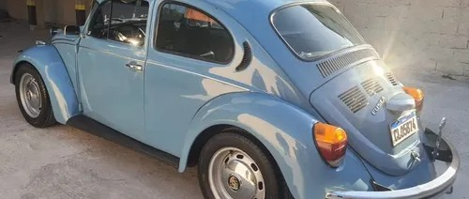
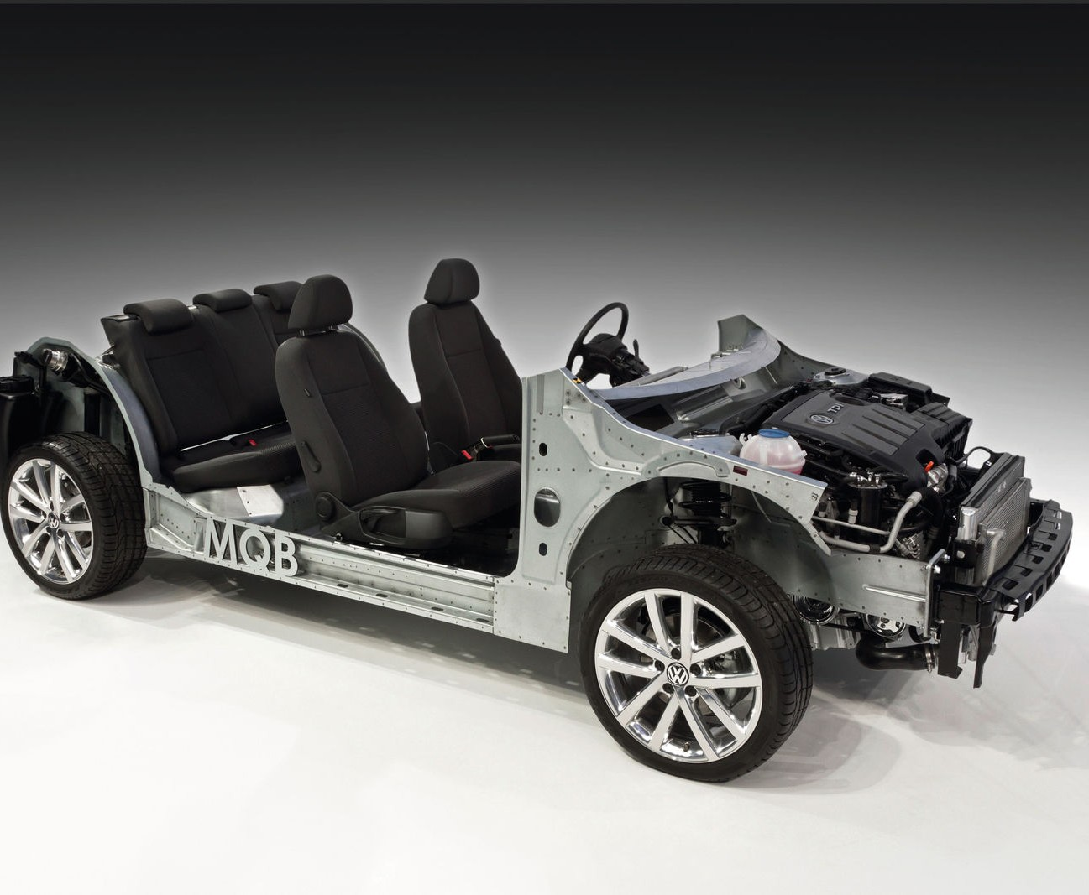

Kapitel 1 — Antrieb & Energie
Genügsamkeit als Statement
Schritt 21
AKTUELLER SCHRITT
Antriebstechnik – Sonderbauformen
Charakterzug:
Trotzig-erfinderisch trank dieser Käfer statt Benzin reinen Zuckerrohr-Sprit und wurde so zum weltweit ersten Serienauto, das ganz ohne Erdöl fuhr.
Konflikt:
Er kämpft gegen die Ölkrise und die Abhängigkeit vom fernen, teuren Erdöl – bewaffnet nur mit dem, was auf Brasiliens Feldern wächst.
Beziehung:
Braucht als Gegenüber die klassischen Verbrenner-Exponate des Clusters „Antrieb & Energie", um den radikalen Bruch mit dem Erdöl-Antrieb sichtbar zu machen.
Antrieb & Energie + Motorsport,…
VORHERIGER SCHRITT · 20
›
‹
NÄCHSTER SCHRITT · 23
VW XL1
Monocoque
VW MQB Baukasten
VW Fusca 1300 Álcool Brasilien
Mit einem cw-Wert von 0,186 schneide ich durch die Luft, als wäre sie kaum vorhanden. Man…
„Als die Welt um Öl bangte, tankte ich Zuckerrohr. Ich bewies, dass Unabhängigkeit auf einem Feld beginnen kann, nicht in einer Bohrinsel."
Ihr seht mich nicht, aber ihr fahrt auf mir. Ich bin das gemeinsame Maß hinter tausend…
Effizienz
Effizienz
Antrieb & Energie
Antrieb & Energie
Aktuell
Vorher
Nachher
Cluster
StoryCluster
Klick auf einen Exponatnamen öffnet den zugehörigen Airtable-Eintrag.
Notes:
Rolle: ich
Regie: Mehrfachauftritt-Querverweis — derselbe Fusca steht später in Kapitel 4 für den Wirtschaftswunder-Strang.

Slide 22
Kapitel 1 — Antrieb & Energie
Genügsamkeit als Statement
Schritt 22
FUSION
Weniger Sprit ist die eine Antwort auf dieselbe Frage. Anderer Sprit die andere.
Notes:
[Struktur-Schritt] Fusion — Moment 5 — Genügsamkeit als Statement

Slide 23
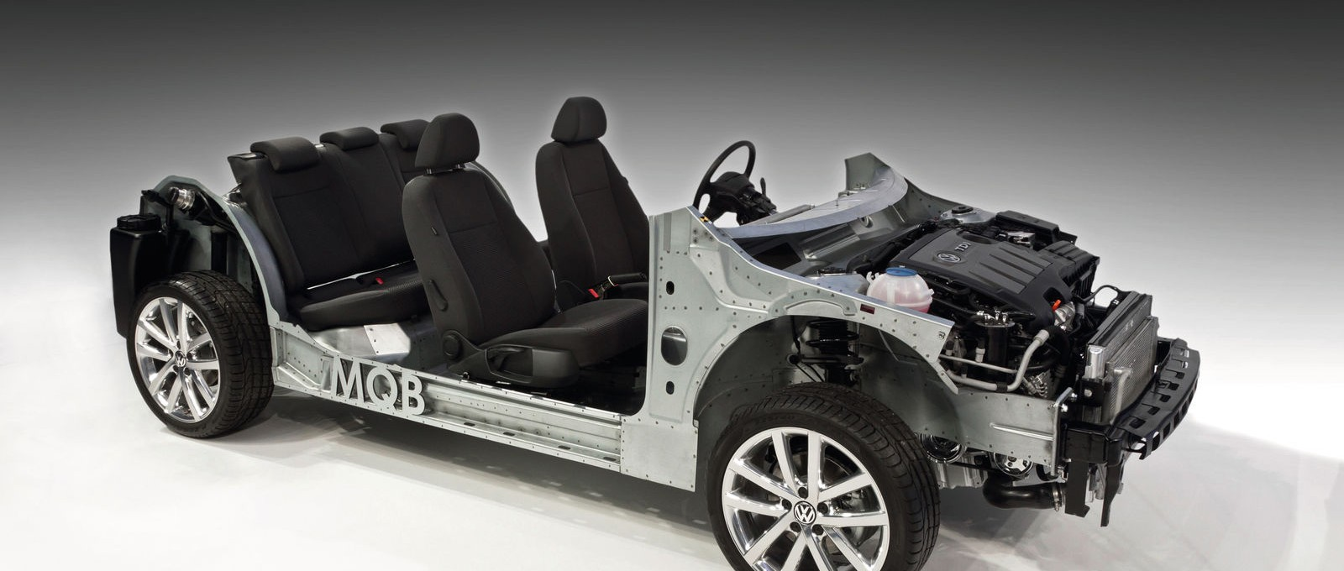
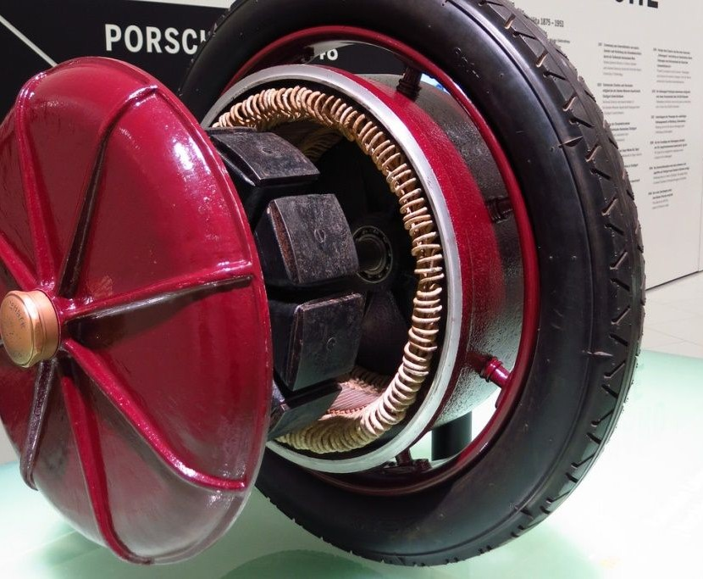

Kapitel 1 — Antrieb & Energie
Genügsamkeit als Statement
Schritt 23
AKTUELLER SCHRITT
Effizienz
Charakterzug:
Der MQB ist der unsichtbare Baumeister – ein standardisiertes Skelett, das nie im Rampenlicht steht, aber Millionen Fahrzeuge quer durch Klassen und Marken erst möglich macht.
Konflikt:
Er kämpft gegen die teure Vielfalt der Fertigung und den Zwang zur Effizienz – ein Baukasten, der Komplexität bändigen und Kosten drücken muss, ohne dass der Kunde die geteilte Herkunft je spürt.
Beziehung:
Er braucht die konkreten Fahrzeuge aus dem Cluster „Antrieb & Energie“ als Gegenüber, um seinen abstrakten Baukastengedanken sichtbar werden zu lassen (zu wenig recherchiert, welches konkrete Exponat).
Antrieb & Energie
VORHERIGER SCHRITT · 21
›
‹
NÄCHSTER SCHRITT · 25
VW Fusca 1300
Álcool Brasilien
Porsche Semper VIvus
mit Radnabenmotoren
VW MQB Baukasten
1900
Als die Welt um Öl bangte, tankte ich Zuckerrohr. Ich bewies, dass Unabhängigkeit auf einem…
„Ihr seht mich nicht, aber ihr fahrt auf mir. Ich bin das gemeinsame Maß hinter tausend verschiedenen Gesichtern – Ordnung, die sich nach Freiheit anfühlt."
Ich trug den Motor dorthin, wo die Kraft gebraucht wird – direkt ins Rad. Die Welt brauchte…
Antriebstechnik – Sonderbauformen
Porsche Hybrid
Antrieb & Energie + Motorsport,…
Antrieb & Energie + Motorsport,…
Aktuell
Vorher
Nachher
Cluster
StoryCluster
Klick auf einen Exponatnamen öffnet den zugehörigen Airtable-Eintrag.
Notes:
Rolle: ich
Zusätzliche Erzähler-Zeile: Die leiseste Form von Effizienz ist die, die gar nicht erst doppelt gebaut werden muss.

Slide 24
Kapitel 1 — Antrieb & Energie
Genügsamkeit als Statement
Schritt 24
GRID FALTET SICH ZURÜCK
Ende des Genügsamkeits-Strangs.
Notes:
[Struktur-Schritt] Grid faltet sich zurück — Moment 5 — Genügsamkeit als Statement

Slide 25
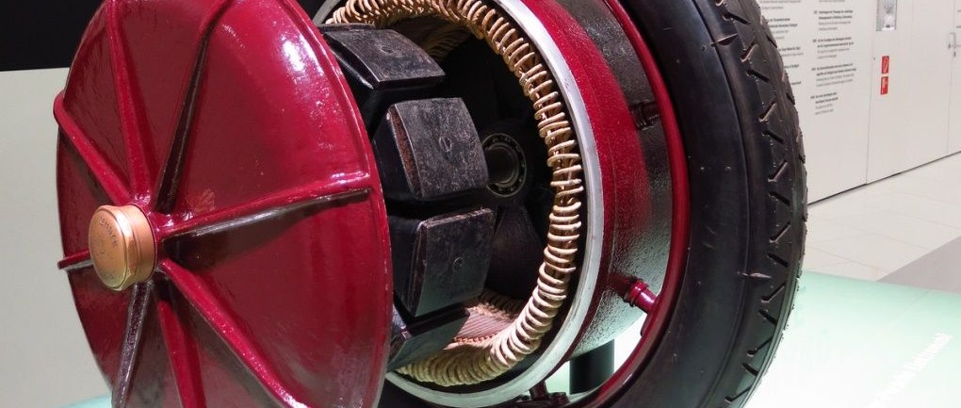
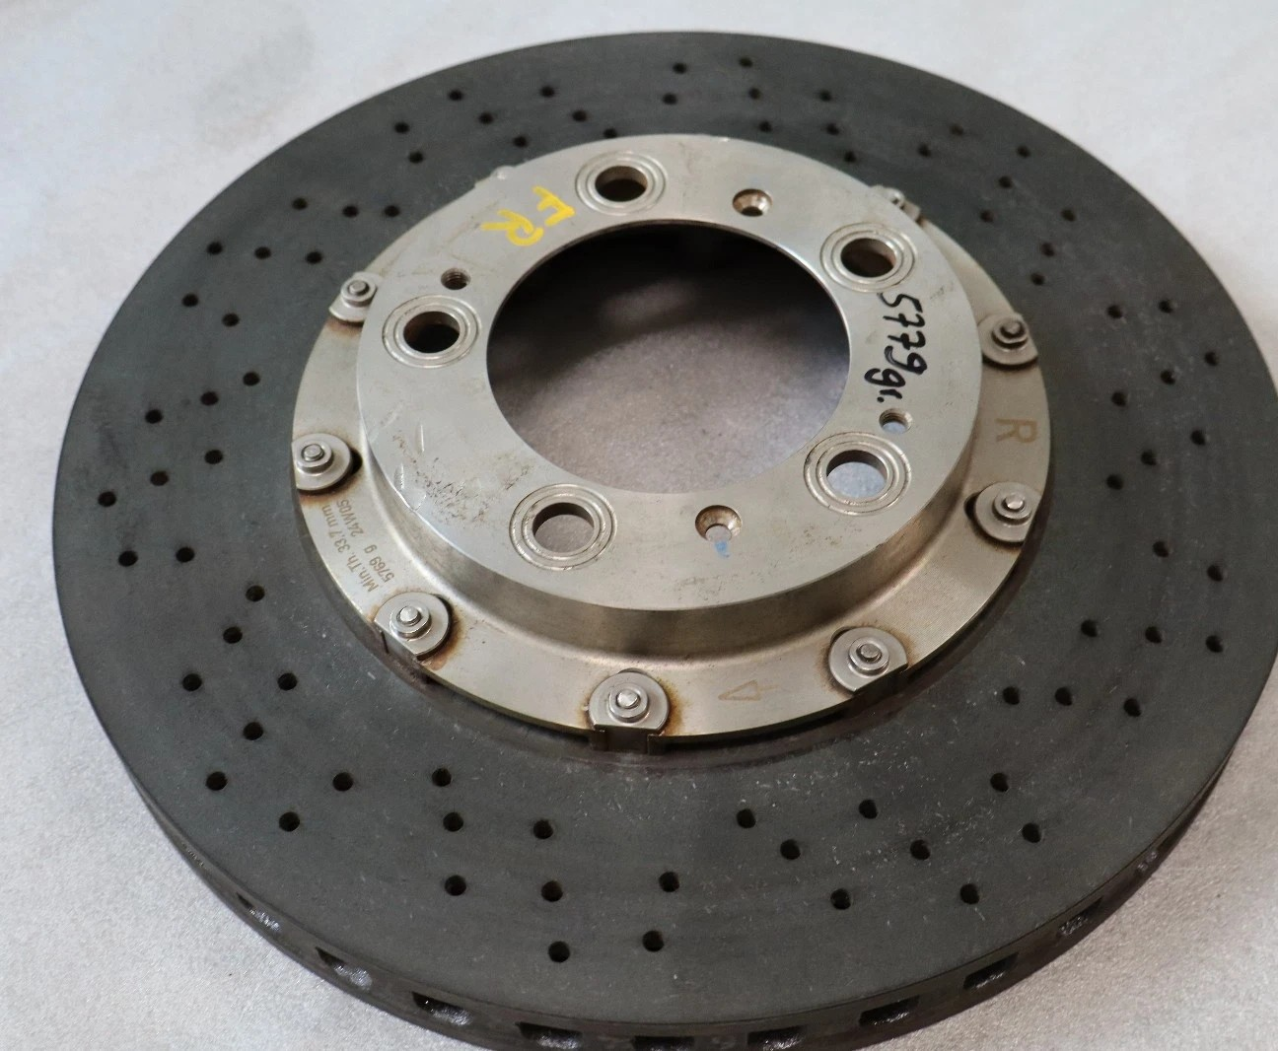

Kapitel 1 — Antrieb & Energie
Die 120-Jahre-Volte
Schritt 25
AKTUELLER SCHRITT
Porsche Hybrid
Charakterzug:
Radikal vorausdenkend – ein Fahrzeug, das den elektrischen Radnabenmotor erfand und Verbrenner mit E-Antrieb koppelte, Jahrzehnte bevor jemand das Wort "Hybrid" brauchte.
Konflikt:
Es kämpft gegen seine eigene Zeit – gegen fehlende Batterietechnik, gegen ein Publikum von 1900, das für diese Idee noch keine Straße, keine Reichweite und keine Vorstellungskraft hatte.
Beziehung:
Als Ursprungspunkt des Clusters "Antrieb & Energie" braucht es moderne Elektro- und Hybridexponate als Gegenüber, um den Bogen vom ersten Radnabenmotor bis zum heutigen Antriebswandel sichtbar zu machen.
Antrieb & Energie + Motorsport,…
VORHERIGER SCHRITT · 23
›
‹
NÄCHSTER SCHRITT · 26
VW MQB Baukasten
Porsche 919
Hybrid Rennwagen
Porsche Semper VIvus mit Radnabenmotoren
1900
2019
Ihr seht mich nicht, aber ihr fahrt auf mir. Ich bin das gemeinsame Maß hinter tausend…
„Ich trug den Motor dorthin, wo die Kraft gebraucht wird – direkt ins Rad. Die Welt brauchte hundert Jahre, um zu verstehen, dass ich recht hatte."
Man hielt mich für auserzählt, doch ohne Regelbuch habe ich der Grünen Hölle meine Bestzeit…
Effizienz
Porsche Hybrid
Antrieb & Energie
Antrieb & Energie + Motorsport,…
Aktuell
Vorher
Nachher
Cluster
StoryCluster
Klick auf einen Exponatnamen öffnet den zugehörigen Airtable-Eintrag.
Notes:
Rolle: ich

Slide 26
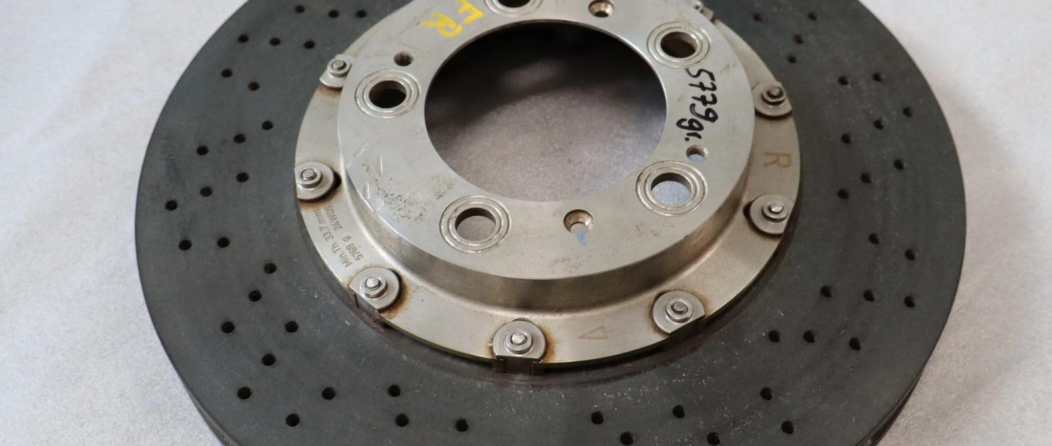
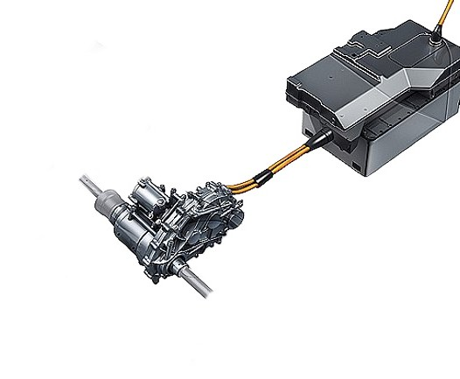

Kapitel 1 — Antrieb & Energie
Die 120-Jahre-Volte
Schritt 26
AKTUELLER SCHRITT
Porsche Hybrid
Charakterzug:
Ein von den Regularien ausgemusterter Rennwagen, der sich der Ausmusterung widersetzte und ohne Reglement-Fesseln bewies, wozu er wirklich fähig war.
Konflikt:
Er kämpft gegen die Uhr und gegen die 20,8 Kilometer der Nordschleife – ein Kampf gegen die Zeit selbst und gegen jede zuvor gefahrene Bestmarke.
Beziehung:
Braucht das Kapitel „Antrieb & Energie" als Gegenüber, um seinen Hybridantrieb als Brücke zwischen Motorsport-Rekord und Zukunftstechnologie erlebbar zu machen.
Antrieb & Energie + Motorsport,…
VORHERIGER SCHRITT · 25
›
‹
NÄCHSTER SCHRITT · 27
Porsche Semper VIvus
mit Radnabenmotoren
Porsche 919 Hybrid
Rennwagen Repukerator
Porsche 919 Hybrid Rennwagen
1900
2019
Ich trug den Motor dorthin, wo die Kraft gebraucht wird – direkt ins Rad. Die Welt brauchte…
„Man hielt mich für auserzählt, doch ohne Regelbuch habe ich der Grünen Hölle meine Bestzeit aufgezwungen. Meine Bremsscheibe glüht noch von dem Moment, in dem ich die Geschichte des Rings neu geschrieben habe."
Wo andere nur Abgas sehen, sehe ich Strom. Ich fange die Hitze ein, die entkommen wollte, und…
Porsche Hybrid
Porsche Hybrid
Antrieb & Energie + Motorsport,…
Antrieb & Energie + Motorsport,…
Aktuell
Vorher
Nachher
Cluster
StoryCluster
Klick auf einen Exponatnamen öffnet den zugehörigen Airtable-Eintrag.
Notes:
Rolle: dialog

Slide 27
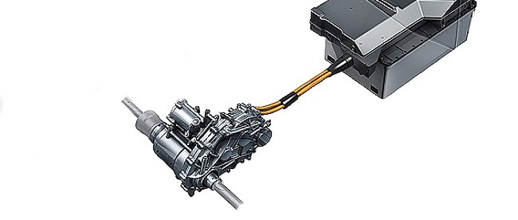
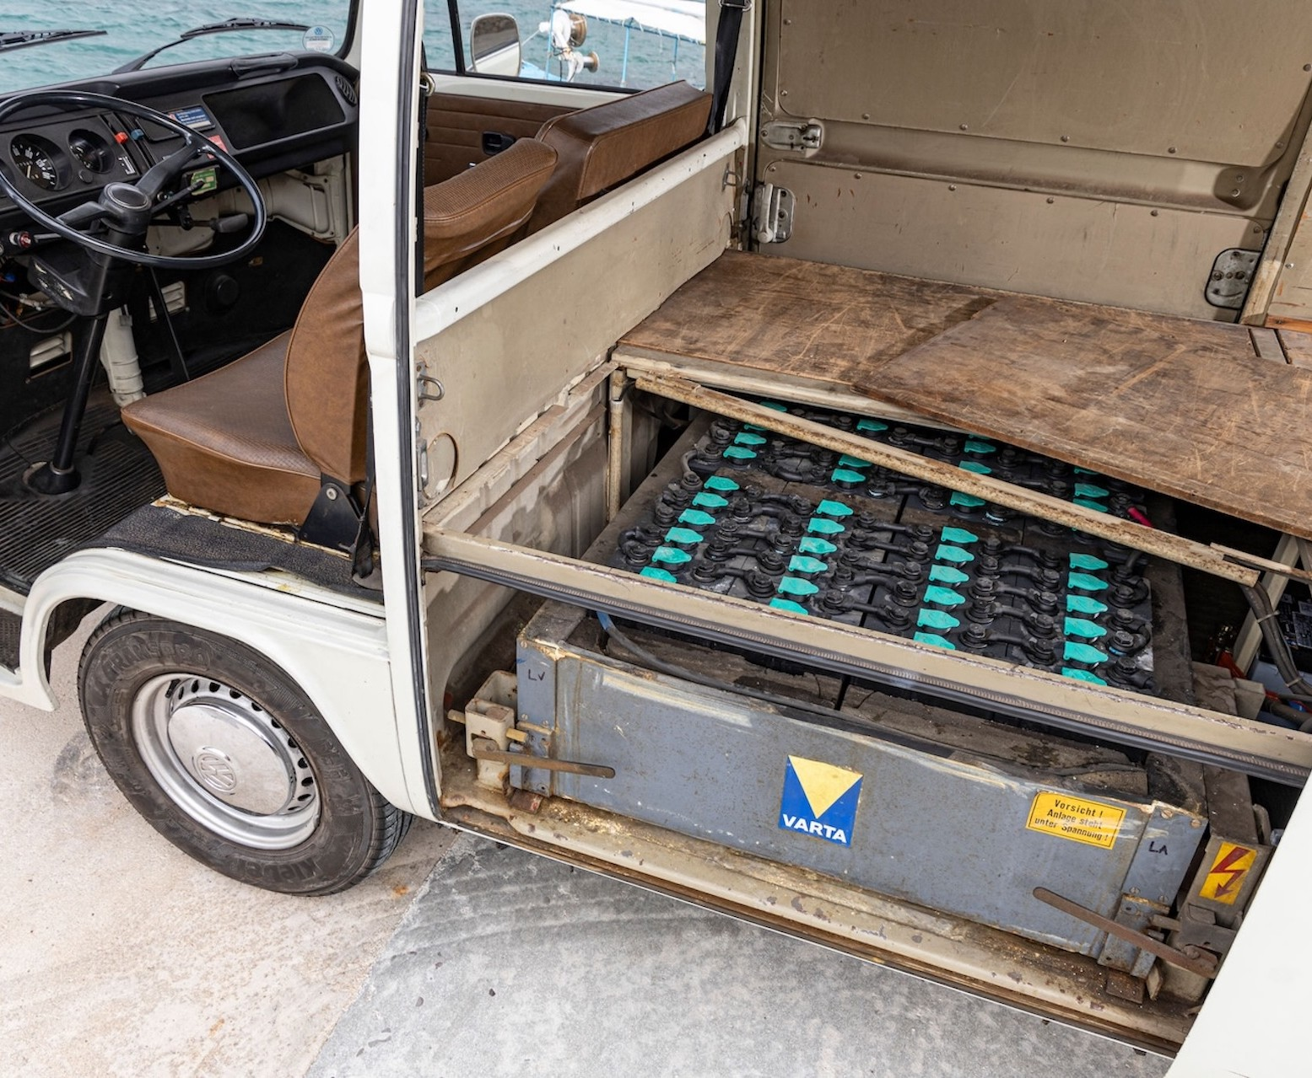

Kapitel 1 — Antrieb & Energie
Die 120-Jahre-Volte
Schritt 27
AKTUELLER SCHRITT
Porsche Hybrid
Charakterzug:
Ich bin der stille Verwerter, der aus dem, was andere als heiße Abluft verpuffen lassen, noch nutzbare Energie herauskitzelt – eigensinnig sparsam mitten im Verschwendungssport.
Konflikt:
Ich kämpfe gegen die Physik der Verluste und gegen die Zeit auf der Rundenuhr, in der jedes Gramm zurückgewonnener Energie über Sieg oder Niederlage entscheidet.
Beziehung:
Ich wirke erst im Zusammenspiel mit den E-Maschinen und dem Verbrenner des 919 Hybrid, eingebettet in die Kapitel „Antrieb & Energie" und „Motorsport, Rekorde & Markengeschichte".
Antrieb & Energie + Motorsport,…
VORHERIGER SCHRITT · 26
›
‹
NÄCHSTER SCHRITT · 29
Porsche 919
Hybrid Rennwagen
VW T2 Elektro
Transporter
Porsche 919 Hybrid Rennwagen Repukerator
2019
1979
Man hielt mich für auserzählt, doch ohne Regelbuch habe ich der Grünen Hölle meine Bestzeit…
„Wo andere nur Abgas sehen, sehe ich Strom. Ich fange die Hitze ein, die entkommen wollte, und schicke sie zurück an die E-Maschine – nichts wird bei mir verschwendet."
Ich war der leise Bulli, als alle noch laut tankten. Man hielt mich für eine Notlösung – dabei…
Porsche Hybrid
Bulli-Elektro
Antrieb & Energie + Motorsport,…
Antrieb & Energie
Aktuell
Vorher
Nachher
Cluster
StoryCluster
Klick auf einen Exponatnamen öffnet den zugehörigen Airtable-Eintrag.
Notes:
Rolle: ich
Zusätzliche Erzähler-Zeile: Die Frage war 1900 dieselbe wie 2019. Nur die Antwort ist 120 Jahre weiter.

Slide 28
Kapitel 1 — Antrieb & Energie
Die 120-Jahre-Volte
Schritt 28
GRID FALTET SICH ZURÜCK
Grid faltet sich zurück.
Notes:
[Struktur-Schritt] Grid faltet sich zurück — Moment 6 — Die 120-Jahre-Volte

Slide 29
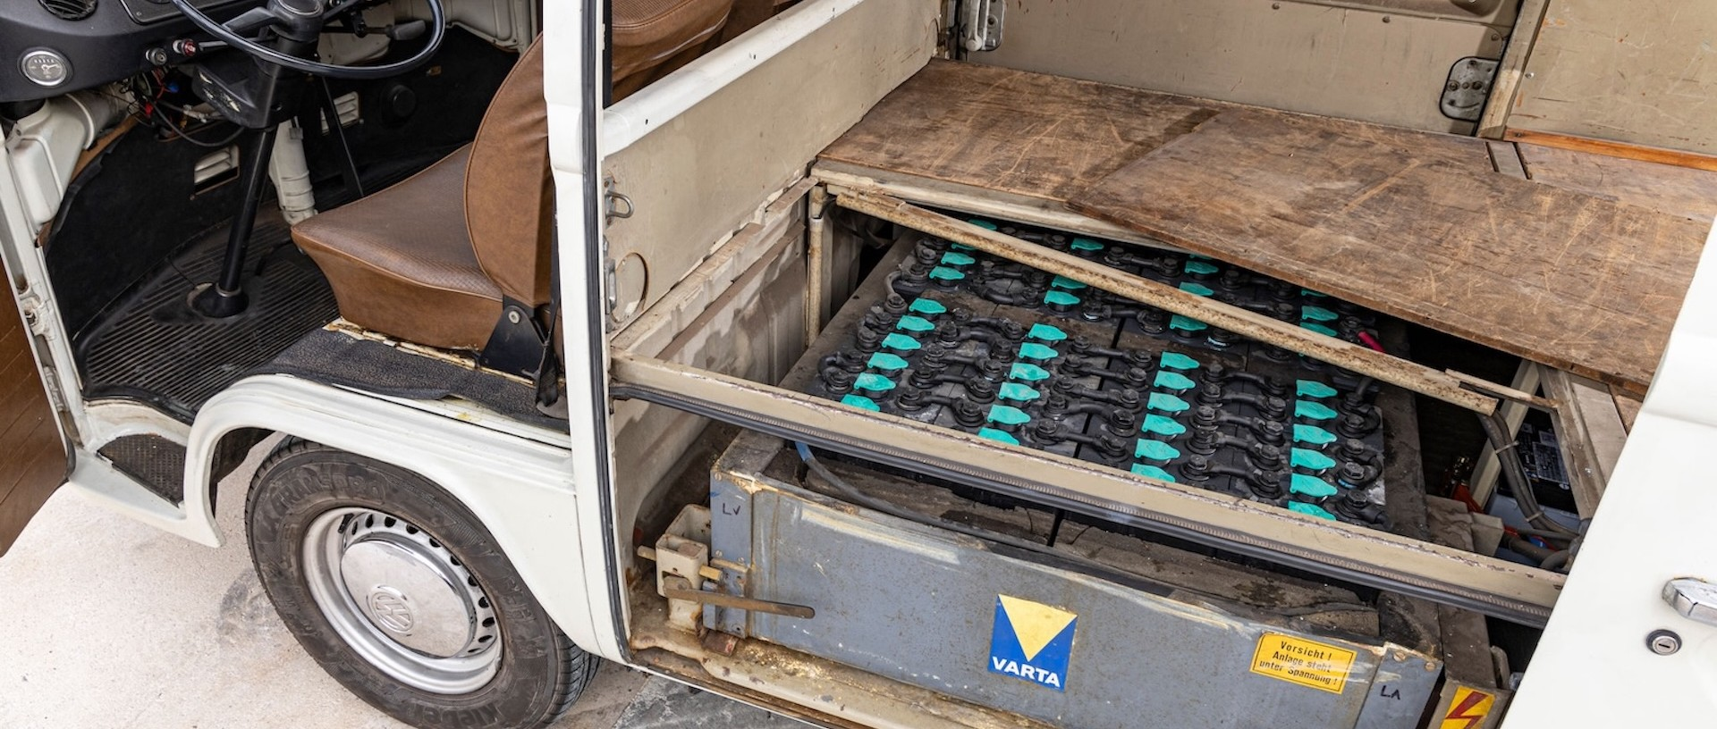
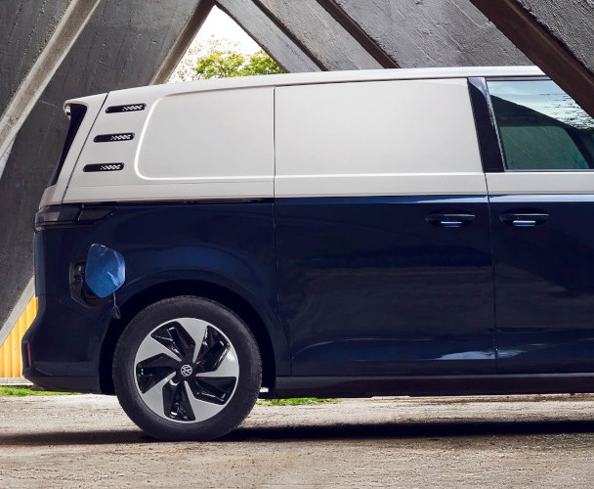

Kapitel 1 — Antrieb & Energie
Die Pointe: Rückgabe ans Netz
Schritt 29
AKTUELLER SCHRITT
Bulli-Elektro
Charakterzug:
Ein Bulli, der schon 1979 elektrisch fahren wollte – mutiger Vorreiter, den seine Zeit noch nicht tragen konnte.
Konflikt:
Er kämpft gegen die Physik seiner schweren Batterien und gegen einen Markt, der billigen Sprit noch nicht vergessen hatte.
Beziehung:
Braucht als Gegenüber die anderen Stationen im StoryCluster „Antrieb & Energie“, um vom übersehenen Frühversuch zum Ausgangspunkt einer langen Elektro-Linie zu werden (zu wenig recherchiert, welches konkrete Exponat).
Antrieb & Energie
VORHERIGER SCHRITT · 27
›
‹
NÄCHSTER SCHRITT · 30
Porsche 919 Hybrid
Rennwagen Repukerator
Bidi Laden ID.Buzz
VW T2 Elektro Transporter
1979
2022
Wo andere nur Abgas sehen, sehe ich Strom. Ich fange die Hitze ein, die entkommen wollte, und…
„Ich war der leise Bulli, als alle noch laut tankten. Man hielt mich für eine Notlösung – dabei war ich eine Antwort, die zu früh kam."
Ich lade nicht nur – ich gebe zurück. Wenn das Netz schwächelt, wird meine Batterie zum…
Porsche Hybrid
Bulli-Elektro
Antrieb & Energie + Motorsport,…
Antrieb & Energie
Aktuell
Vorher
Nachher
Cluster
StoryCluster
Klick auf einen Exponatnamen öffnet den zugehörigen Airtable-Eintrag.
Notes:
Rolle: ich

Slide 30
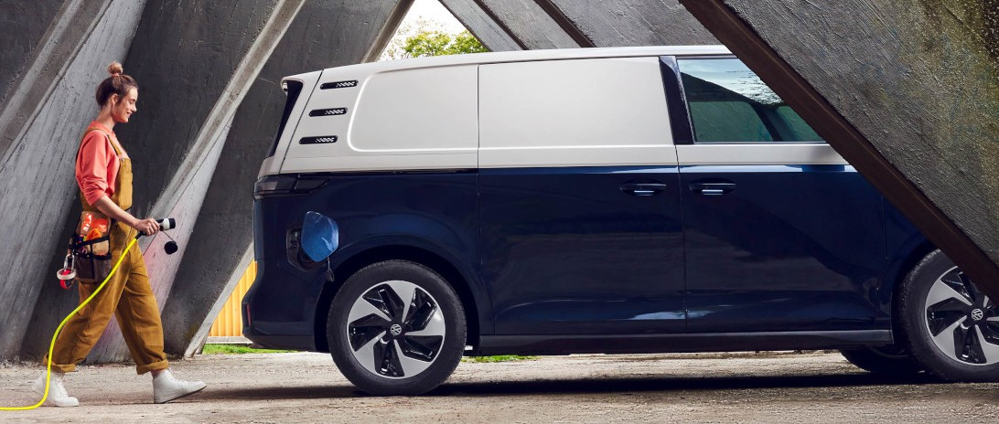

Kapitel 1 — Antrieb & Energie
Die Pointe: Rückgabe ans Netz
Schritt 30
AKTUELLER SCHRITT
Bulli-Elektro
Charakterzug:
Der ID.Buzz mit BiDi-Laden denkt Strom in beide Richtungen und ist als erster VW mit Vehicle-to-Grid-Technik ein mutiger Grenzgänger, der die Rolle des Autos vom reinen Verbraucher zum Energiespeicher umdreht.
Konflikt:
Er kämpft gegen die alte Einbahnstraßen-Logik von Netz und Ladesäule sowie gegen ein Stromsystem, das noch lernen muss, das Auto als Partner statt als Last zu begreifen.
Beziehung:
Als Teil des Story-Clusters „Antrieb & Energie" braucht er das Gegenüber des T2-Elektrobullis, um im Kontrast von Ladekabel und bidirektionalem Ladestecker die Entwicklung vom frühen Elektro-Experiment zum netzdienlichen Speicher sichtbar zu machen.
Antrieb & Energie
VORHERIGER SCHRITT · 29
›
VW T2 Elektro
Transporter
Bidi Laden ID.Buzz
1979
Ich war der leise Bulli, als alle noch laut tankten. Man hielt mich für eine Notlösung – dabei…
2022
„Ich lade nicht nur – ich gebe zurück. Wenn das Netz schwächelt, wird meine Batterie zum Kraftwerk auf Rädern."
Bulli-Elektro
⚠ Objekt-Status: Ersatzobjekt vorgeschlagen
Antrieb & Energie
Aktuell
Vorher
Nachher
Cluster
StoryCluster
Klick auf einen Exponatnamen öffnet den zugehörigen Airtable-Eintrag.
Notes:
Rolle: ich
Zusätzliche Erzähler-Zeile: Vom 'wie bewege ich mich' zum 'was gebe ich zurück' — 43 Jahre zwischen zwei leisen Bullis.

Slide 31
Kapitel 1 — Antrieb & Energie
Die Pointe: Rückgabe ans Netz
Schritt 31
RÜCKKEHR ZUM GRUNDRASTER
Cluster-Ende.
Notes:
[Struktur-Schritt] Rückkehr zum Grundraster — Moment 7 — Die Pointe: Rückgabe ans Netz

